Slide 1
Trabajo de Titulación previo a la obtención del título de Ingeniero Geógrafo y del Medio Ambiente
“Comparación de resultados de la estimación estadística de sismos entre los métodos del Algoritmo M8 y Lógica Difusa, en el Ecuador Continental”
Autor:
Tamayo Tinajero, José Luis
Director de Proyecto:
PhD. Padilla Almeida, Oswaldo Vinicio
Docente evaluador:
PhD. Toulkeridis, Theofilos
Director de Carrera:
Ing. Robayo Nieto, Alexander Alfredo, MSc.
Secretaria:
Abg. Benavides Guzmán, Michelle Katherine.
Febrero de 2021

Slide 2
Contenido
Introducción
Objetivos
Metodología
Resultados y discusiones
Conclusiones y recomendaciones

Slide 3
Sismología
Geofísica (Ciencias de la Tierra).
Propagación de ondas.
Origen y ubicación de un sismo
En un principio, atribuidos a deidades.
Filósofos presocráticos y Aristóteles->Masas de aire caliente en la Tierra.
Siglo XVII
Robert Hooke “Discurso sobre Terremotos”->Respuesta elástica.
Se empezaba a relacionar a fallas geológicas.
Fenómenos asociados.
Siglo XIX
Von Humboldt, mostró un origen térmico->volcanes.
Mallet y su hijo generan catálogo mundial->1852-1854 y mapa sísmico para 1857.
Aparece el “Modelo de Rebote Elástico”->deformación y acumulación de esfuerzos.
Empiezan los procesos de predicción de sismos.
Siglo XX-Actualidad
Mayores investigaciones sobre precursores sísmicos
Enfoque de investigación hacia predicción u estimación sísmica
Variables geoespaciales aportan a mejores resultados
Introducción
Antecedentes

Slide 4
Sismología
Geofísica (Ciencias de la Tierra).
Propagación de ondas.
Origen y ubicación de un sismo
En un principio, atribuidos a deidades.
Filósofos presocráticos y Aristóteles->Masas de aire caliente en la Tierra.
Siglo XVII
Robert Hooke “Discurso sobre Terremotos”->Respuesta elástica.
Se empezaba a relacionar a fallas geológicas.
Fenómenos asociados.
Siglo XIX
Von Humboldt, mostró un origen térmico->volcanes.
Mallet y su hijo generan catálogo mundial->1852-1854 y mapa sísmico para 1857.
Aparece el “Modelo de Rebote Elástico”->deformación y acumulación de esfuerzos.
Empiezan los procesos de predicción de sismos.
Siglo XX-Actualidad
Mayores investigaciones sobre precursores sísmicos
Enfoque de investigación hacia predicción u estimación sísmica
Variables geoespaciales aportan a mejores resultados
Introducción
Antecedentes

Slide 5
Sismología
Geofísica (Ciencias de la Tierra).
Propagación de ondas.
Origen y ubicación de un sismo
En un principio, atribuidos a deidades.
Filósofos presocráticos y Aristóteles->Masas de aire caliente en la Tierra.
Siglo XVII
Robert Hooke “Discurso sobre Terremotos”->Respuesta elástica.
Se empezaba a relacionar a fallas geológicas.
Fenómenos asociados.
Siglo XIX
Von Humboldt, mostró un origen térmico->volcanes.
Mallet y su hijo generan catálogo mundial->1852-1854 y mapa sísmico para 1857.
Aparece el “Modelo de Rebote Elástico”->deformación y acumulación de esfuerzos.
Empiezan los procesos de predicción de sismos.
Siglo XX-Actualidad
Mayores investigaciones sobre precursores sísmicos
Enfoque de investigación hacia predicción u estimación sísmica
Variables geoespaciales aportan a mejores resultados
Introducción
Antecedentes

Slide 6
Sismología
Geofísica (Ciencias de la Tierra).
Propagación de ondas.
Origen y ubicación de un sismo
En un principio, atribuidos a deidades.
Filósofos presocráticos y Aristóteles->Masas de aire caliente en la Tierra.
Siglo XVII
Robert Hooke “Discurso sobre Terremotos”->Respuesta elástica.
Se empezaba a relacionar a fallas geológicas.
Fenómenos asociados.
Siglo XIX
Von Humboldt, mostró un origen térmico->volcanes.
Mallet y su hijo generan catálogo mundial->1852-1854 y mapa sísmico para 1857.
Aparece el “Modelo de Rebote Elástico”->deformación y acumulación de esfuerzos.
Empiezan los procesos de predicción de sismos.
Siglo XX-Actualidad
Mayores investigaciones sobre precursores sísmicos
Enfoque de investigación hacia predicción u estimación sísmica
Variables geoespaciales aportan a mejores resultados
Introducción
Antecedentes

Slide 7
Sismología
Geofísica (Ciencias de la Tierra).
Propagación de ondas.
Origen y ubicación de un sismo
En un principio, atribuidos a deidades.
Filósofos presocráticos y Aristóteles->Masas de aire caliente en la Tierra.
Siglo XVII
Robert Hooke “Discurso sobre Terremotos”->Respuesta elástica.
Se empezaba a relacionar a fallas geológicas.
Fenómenos asociados.
Siglo XIX
Von Humboldt, mostró un origen térmico->volcanes.
Mallet y su hijo generan catálogo mundial->1852-1854 y mapa sísmico para 1857.
Aparece el “Modelo de Rebote Elástico”->deformación y acumulación de esfuerzos.
Empiezan los procesos de predicción de sismos.
Siglo XX-Actualidad
Mayores investigaciones sobre precursores sísmicos
Enfoque de investigación hacia predicción u estimación sísmica
Variables geoespaciales aportan a mejores resultados
Introducción
Antecedentes

Slide 8
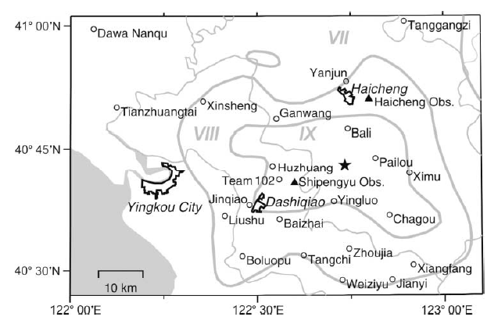
Introducción
Antecedentes
¿Estimación o Predicción exitosa?
Haicheng, China (1975))
Precursores: sismos de menor magnitud, geoquímicos, comportamiento de especies.
Alerta emitida 8:15 am, 4/02/1975
Sismo de 7,3 Mw a las 7:36 pm
g
(Wang, Chen, Sun & Wang, 2006)

Slide 9
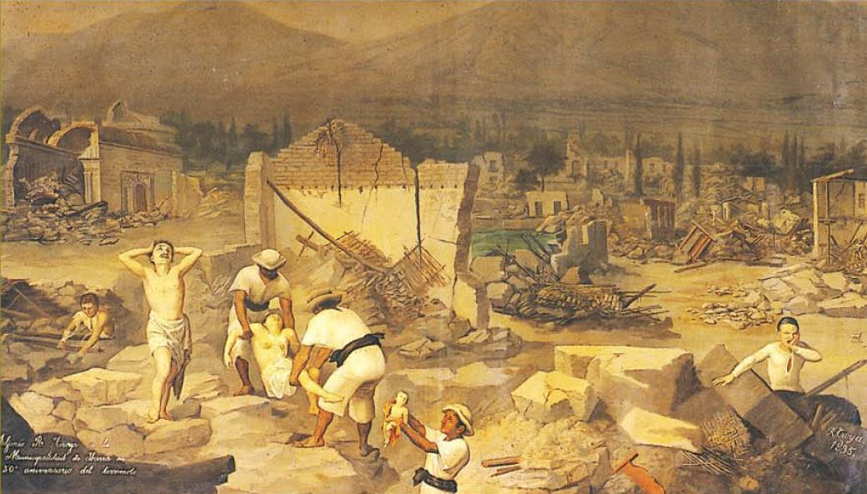
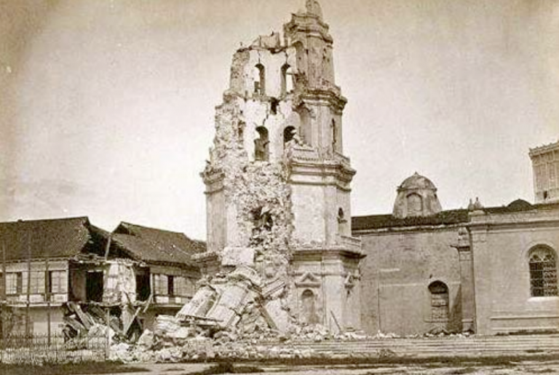
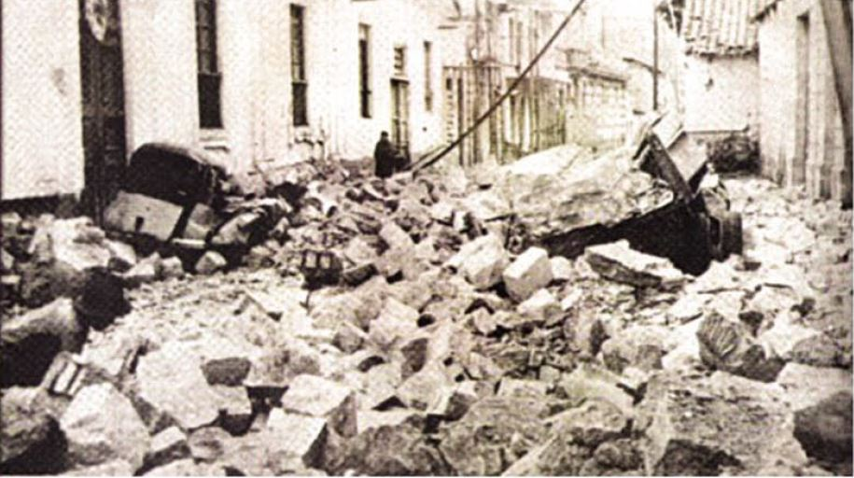
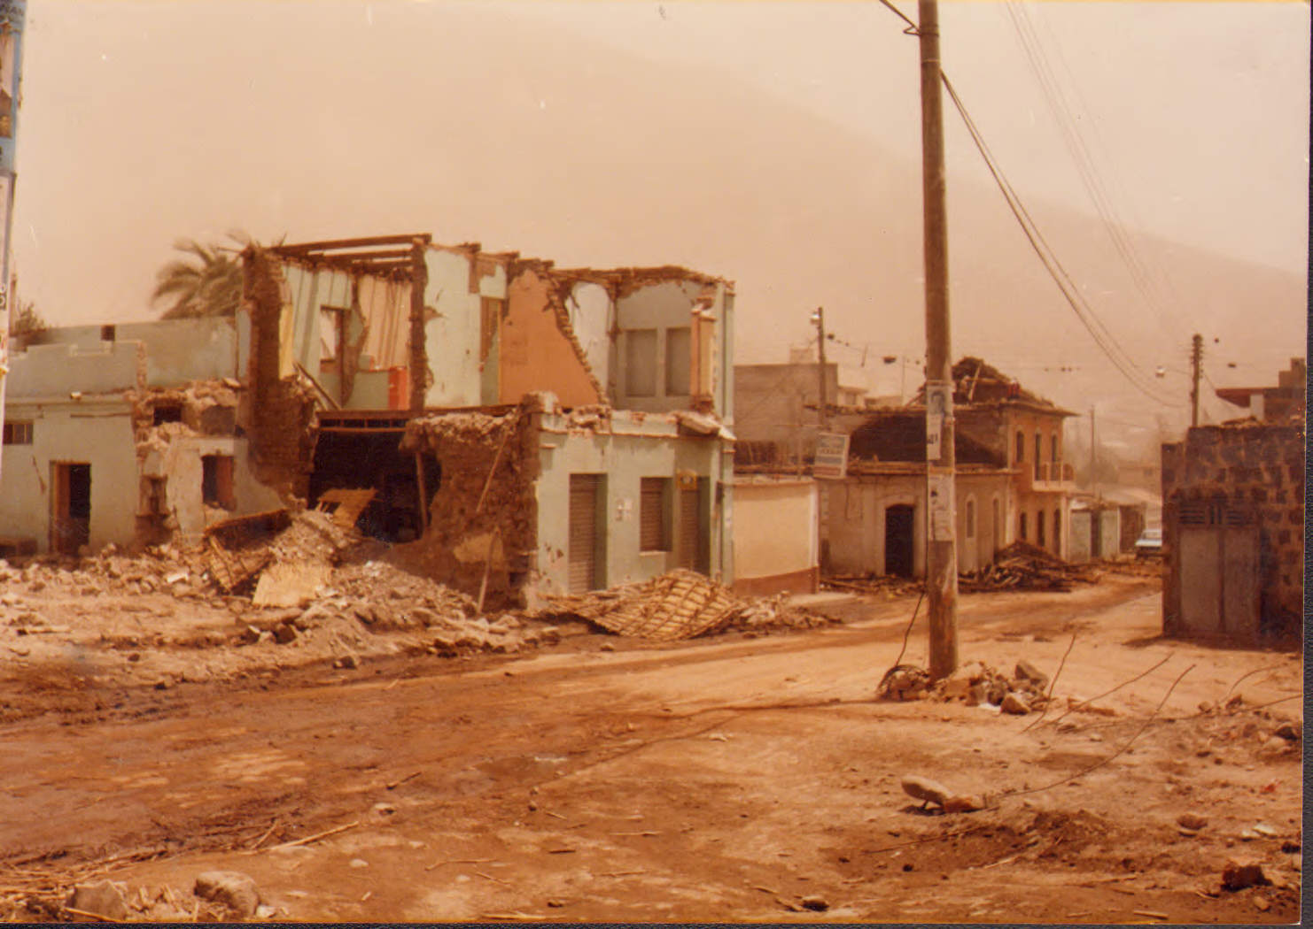
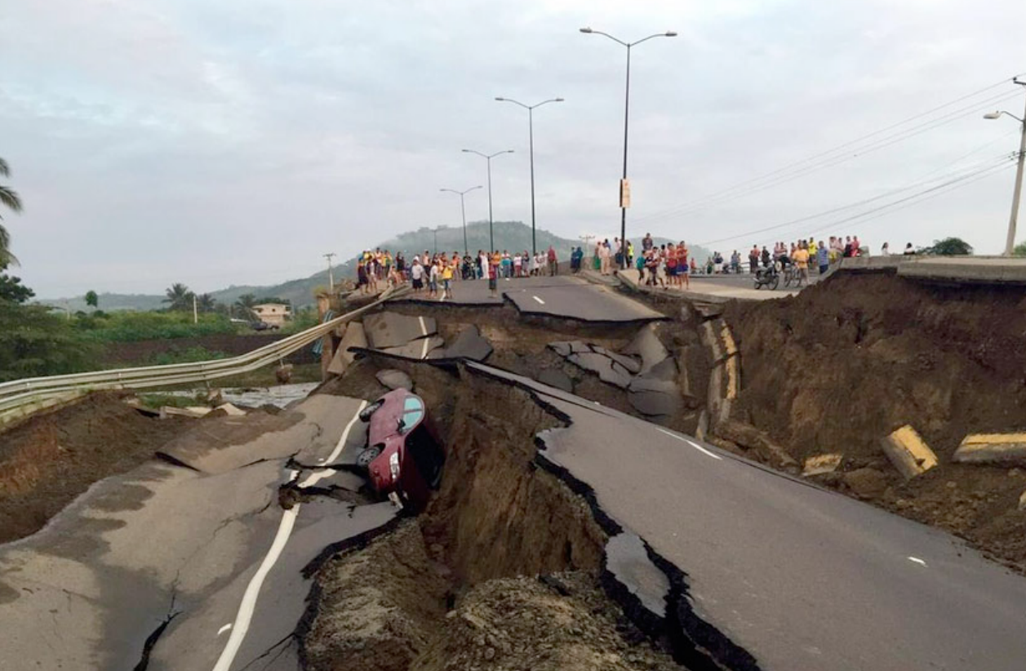
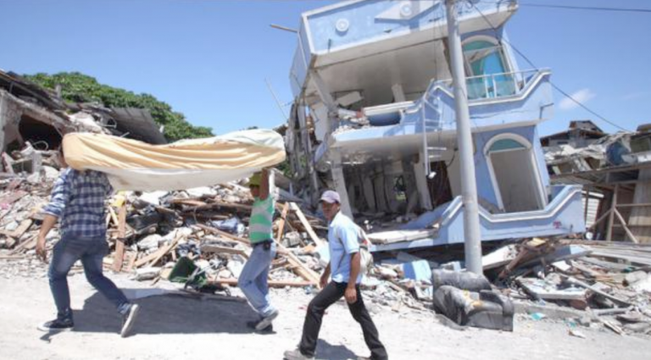
Introducción
El Problema
Prevención y Mitigación
Estudios técnico-científicos
Ibarra, 1868
(Troya & Troya, 1999)
Esmeraldas, 1906
(Recopilado por Quizhpe, 2016)
Ambato, 1949
(Flores, 1949)
Gestión de Riesgos
Pomasqui, 1990
(Ruiz, 1990)
Portoviejo, 2016
(Diario El Comercio, 2016)
Pedernales, 2016
(Diario El Comercio, 2016)

Slide 10
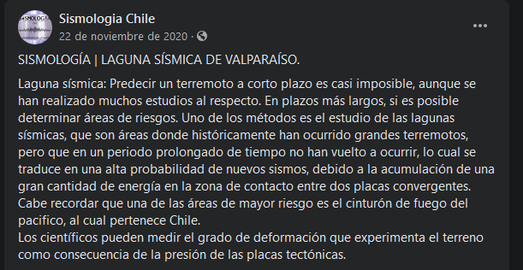
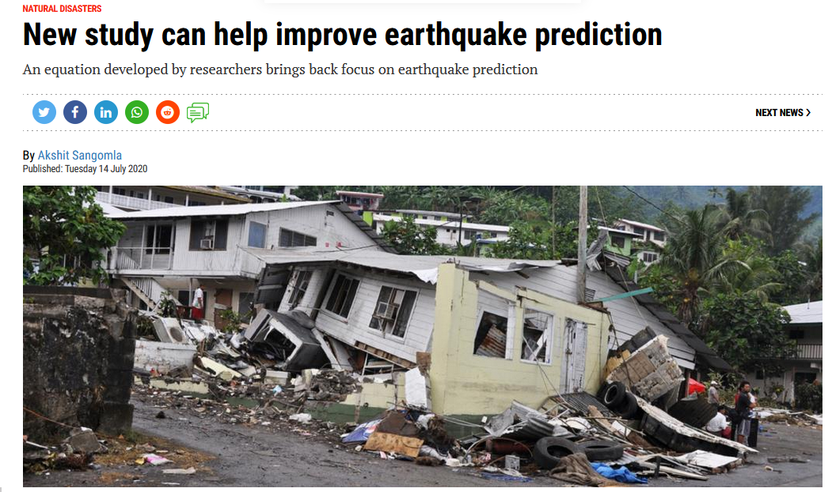
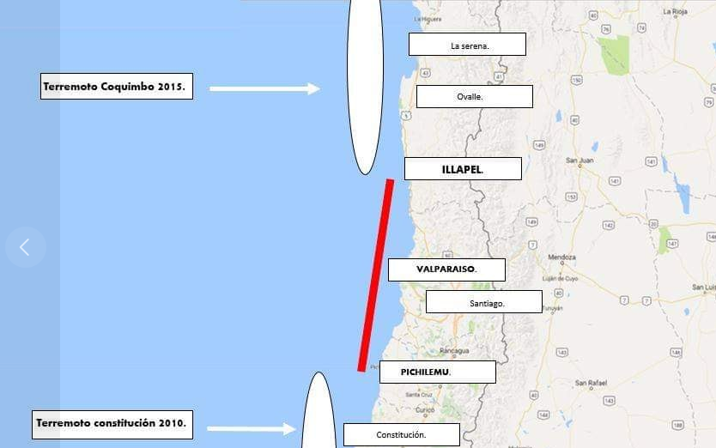
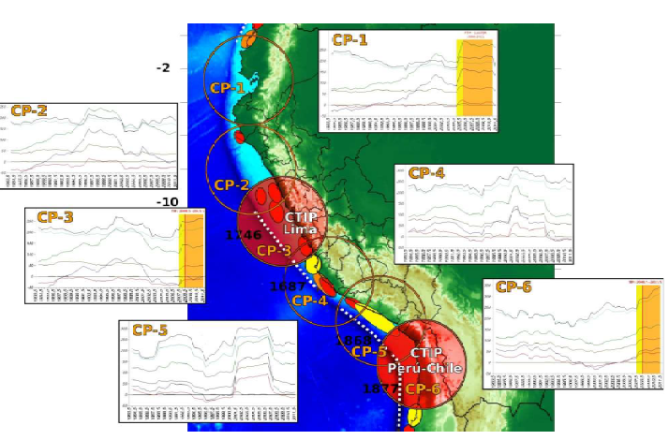
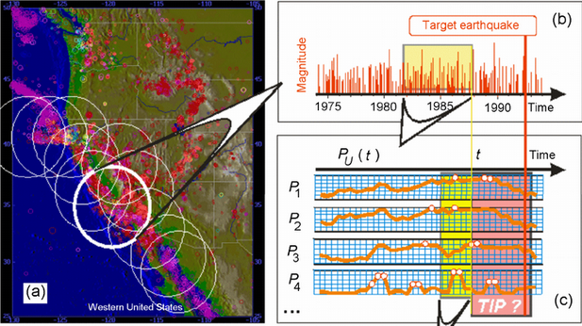
Introducción
El Problema
Mundo
América Latina (Ecuador)
Varias instituciones, investigadores e industrias, han sumado esfuerzos para modelar la estimación sísmica
Instituciones relacionadas a Sismología, salvo ciertas excepciones, no realizan estudios sobre estimaciones o predicciones estadísticas
(Sangomla, 2020)
(Kossobokov, 2008)

Slide 11
Objetivos
Objetivo General
“Comparar los resultados de la estimación estadística de sismos en el Ecuador Continental a mediano plazo según los métodos del Algoritmo M8 y Lógica Difusa, debido a que ésta es de uso más amplio y compatible con los Sistemas de Información Geográfica (S.I.G)”

Slide 12
Objetivos
Objetivos Específicos
Recopilar información sobre eventos sísmicos registrados por instituciones oficiales y autores de trabajos relacionados
Construir un catálogo sísmico completo, depurado y homogenizado para realizar cálculos posteriores
Catálogo Sísmico a través de las diferentes recopilaciones, tanto de investigaciones previas como de Instituciones oficiales de Sismología
Calcular los parámetros iniciales para el Algoritmo M8 para su posterior aplicación a través de software estadístico y S.I.G
Un Mapa de las posibles zonas dentro del territorio ecuatoriano que muestra la posible ocurrencia de un sismo de gran magnitud a mediano plazo (5 años) a través del Algoritmo M8
Determinar las reglas de inferencia para la metodología de Lógica Difusa para su posterior procesamiento a través de software S.I.G
Un mapa de las posibles zonas de ocurrencia de un sismo de gran magnitud en el territorio ecuatoriano usando Lógica Difusa
Comparar los resultados obtenidos con el Algoritmo M8 y Lógica Difusa
Una tabla comparativa de resultados entre ambos métodos
Ho: La estimación de ocurrencia de eventos sísmicos de gran magnitud a mediano plazo en el territorio ecuatoriano si puede ser modelado a través del Algoritmo M8 o también por Lógica Difusa
Ha: La estimación de probabilidad de ocurrencia de eventos sísmicos de gran magnitud a mediano plazo en el territorio ecuatoriano no puede ser modelado a través del Algoritmo M8 o Lógica Difusa, ya que depende de otras variables

Slide 13
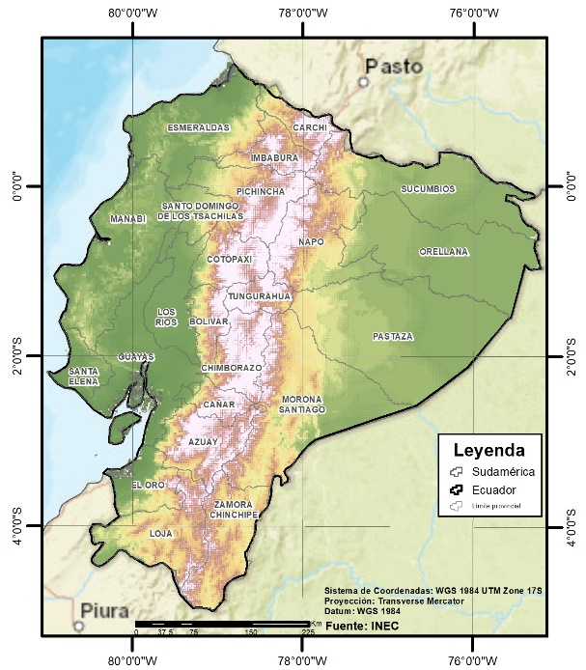
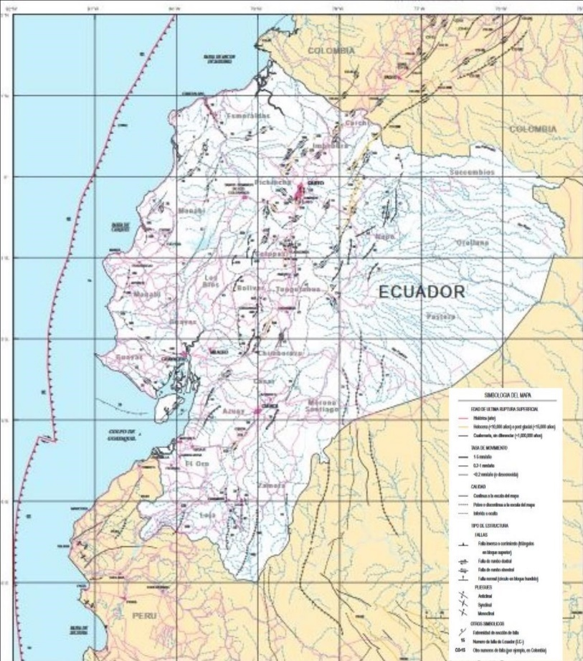
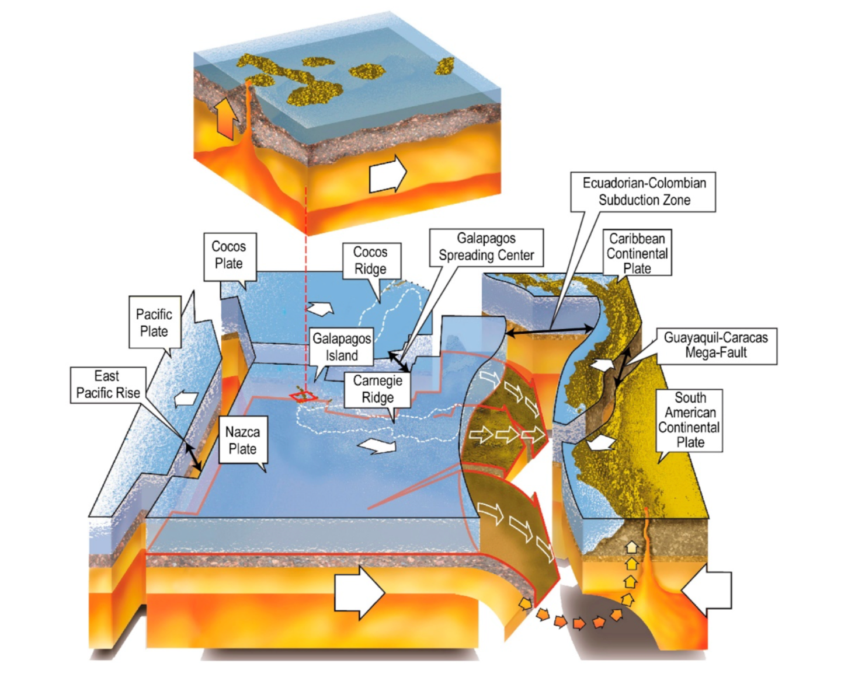
Introducción
Área de estudio
(Toulkeridis et al, 2017)
Atravesado por varios Sistemas de Fallas
Parte de Plataforma marítima
Diversidad de subclimas
Alta actividad sísmica
262.826 ${Km}^{2}$
262.826 〖𝐾𝑚〗^2
(Eguez et al, 2003)

Slide 14
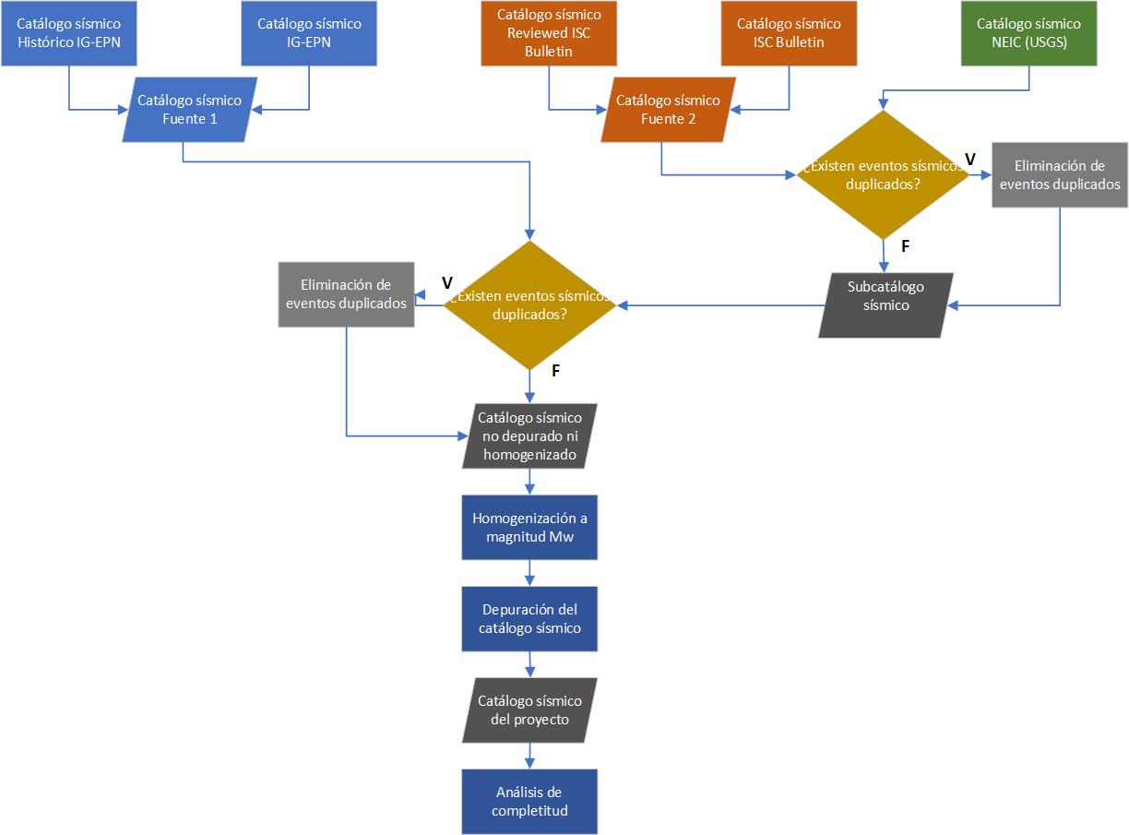
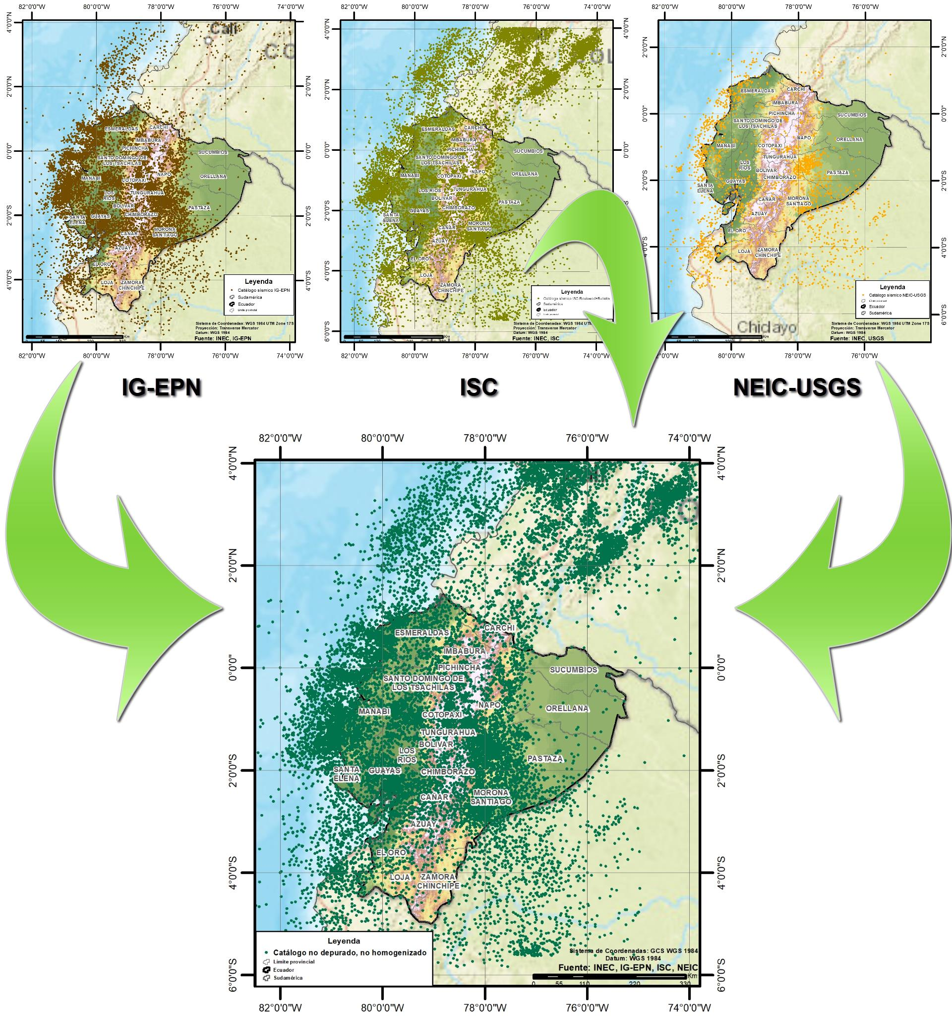
Metodología
Recopilación de información
Corte de Data: 31/07/2020
Institución | Fecha de inicio | Fecha final | Número de eventos | Magnitud mínima | Magnitud máxima
IG-EPN | 1901/1/7 | 2020/1/31 | 13676 | 3 MLv | 8,35 Mw
IG-EPN (Histórico) | 1587/8/31 | 29/11/1976 | 29 | 5 Mw | 7,6 Mw
Reviewed ISC Bulletin | 1906/1/31 | 2018/1/31 | 15709 | 0,6 Md | 8,2 Ms
ISC Bulletin | 2018/1/1 | 2020/7/25 | 11925 | -0,1 MLv | 8 Mw
NEIC (USGS) | 1906/1/31 | 2020/7/25 | 2091 | 2,9 ML | 8,8 Mw
Instituto Geofísico-EPN (Ecuador)
Contiene catálogo histórico (1587-1976)
Varios catálogos , diferentes campos e idiomas, no completo
International Seismological Centre (ISC, Reino Unido)
Dos catálogos, Reviewed y Bulletin (1900-2020)
Fácilmente fusionables
National Earthquake Information (NEIC, USA)
Interfaz de búsqueda más amigable
Catálogo 1900-2009, único homogenizado
Amplia variedad de magnitudes
Muestra información sobre errores de cálculo
Datos disponibles1900-2020
21718 eventos

Slide 15
Metodología
Homogenización
Escala común de magnitudes
Magnitud | Descripción | Forma de conversión | Resolución
M | Conocida como la escala inicial Richter | Convención | M equivalente a Mw
mb | Amplitud máxima de Ondas P y S Saturación 6,5-6,8 | Diferencia según magnitud:
 |  | mb<6 | Mw=0,93mb+0,6
 |  | mb>=6 | mb equivalente a Mw
MD | Registro llegada Onda P hasta ruido de fondo | Diferencia según magnitud:
 |  | MD<6,5 | MD equivalente a Mw
MG | Magnitud global diaria, basada en M | Convención | MG equivalente a Mw
Mjma | Agencia Meteorológica de Japón | Relación global de conversión:
 |  | Mjma >= 5,5 | Mw=0,58*Mjma+2,25
ML | Valor intermedio entre amplitudes Saturación ~ 6,8 | Ecuación de conversión | Mw=0,821ML+0,8975
Ms | Amplitud máxima de Ondas Superficiales Saturación 8,3-8,7 | Diferencia según magnitud:
 |  | Ms<=7,8 | Ms equivalente a Mw
 |  | Ms>7,8 | Valor según el evento en particular
UK |  | Convención | UK equivalente a Mw
Evento sísmico 31/01/1906 |  |  | Selección de valor 8,8Mw
Mw

Slide 16
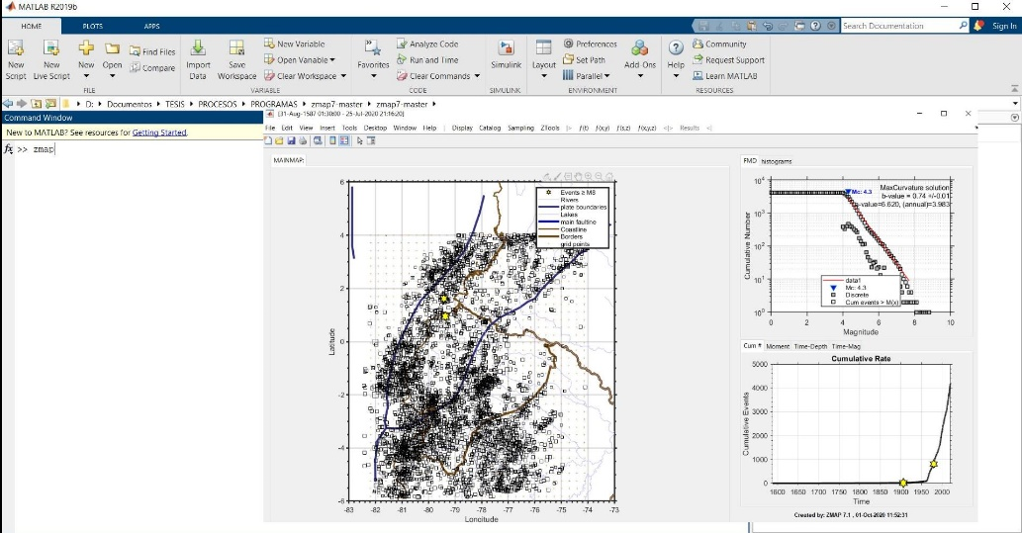
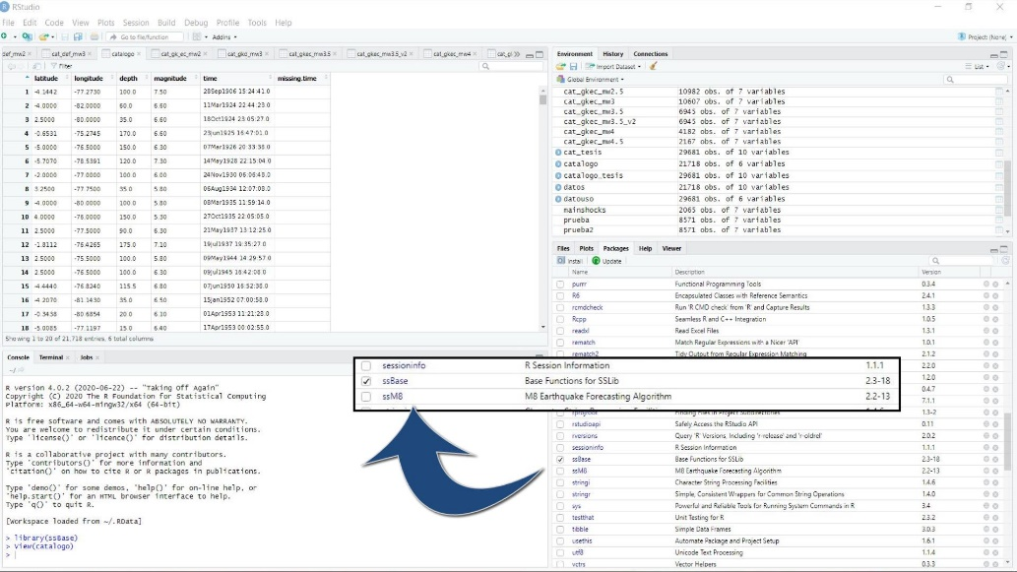
Metodología
Depuración
Eliminación de réplicas y premonitores
Zmap (Software con licencia)
Rstudio Librería SSLib
Método de depuración
Reasenberg (1985)
Gardner & Knopoff (1974), llamada GK 74
GK 74
Ventanas espaciales y temporales
Magnitud de corte
$$\log{T}=a_{1}M+b_{1}$$
$$\log{L}=a_{2}M+b_{2}$$

Slide 17
Metodología
Depuración
Evaluación de parámetros para aplicación de GK 74
GK 74 Default
Valores propuestos por los autores
GK 74 para Ecuador
Calculado específicamente para el Ecuador
ssM8
Propuesto por el paquete de software
Magnitud de corte
Mín. 2Mw
Máx. 4 Mw
Intervalo de 0,5
Magnitud de corte | GK 74 por default |  |  | GK 74 para Ecuador |  |  | ssM8
 | Eventos sísmicos resultantes | Número réplicas | Porcentaje Réplicas | Eventos sísmicos resultantes | Número réplicas | Porcentaje Réplicas | Eventos sísmicos resultantes | Número réplicas | Porcentaje Réplicas
2,0 | 10272 | 6671 | 39,4% | 12302 | 5123 | 29,4% | 10242 | 7244 | 41,4%
2,5 | 9081 | 5986 | 39,7% | 10982 | 4518 | 29,1% | 8930 | 6639 | 42,6%
3,0 | 8571 | 5736 | 40,1% | 10607 | 5736 | 35,1% | 8571 | 6399 | 42,7%
3,5 | 6319 | 2786 | 30,6% | 6945 | 2267 | 24,6% | 6203 | 3132 | 33,6%
4,0 | 3966 | 1267 | 24,2% | 4182 | 1132 | 21,3% | 3908 | 1431 | 26,8%
4,5 | 2094 | 533 | 20,3% | 2167 | 516 | 19,2% | 2065 | 624 | 23,2%
Se debe considerar cadencia de los resultados

Slide 18
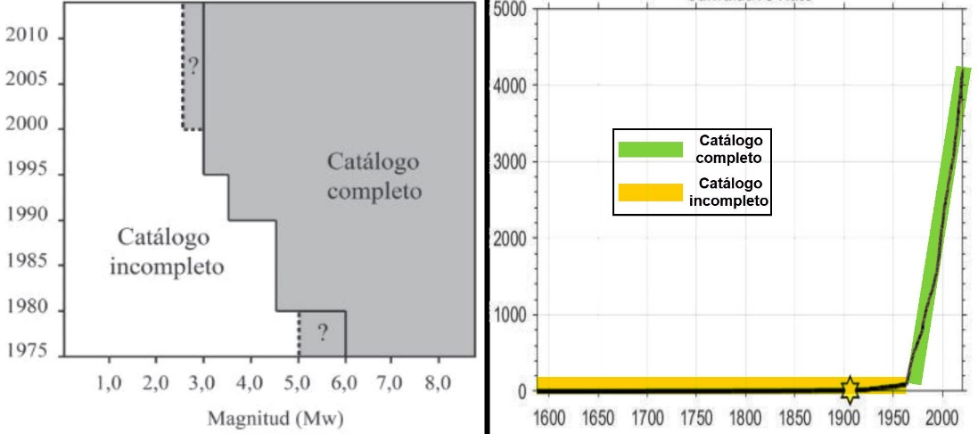
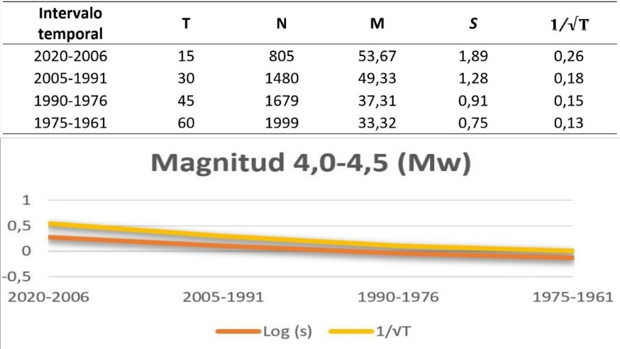
Temporalidad
Método gráfico
Stepp (1972)
Número acumulado de sismos relacionados con su año de ocurrencia
Comparación entre desviación estándar de la tasa media de ocurrencia de sismos con su valor teórico
Metodología
Completitud del catálogo
Época y magnitud en que un catálogo sísmico tiene información completa y suficiente
Magnitud de completitud
Relación Gutenberg-Richter
Frecuencia y magnitud sísmicas
$$\log\left.N(m\right)=a−b∗m$$
$$s=\sqrt{\frac{M}{T}}$$
S$=\frac{1}{\sqrt{T}}$

Slide 19
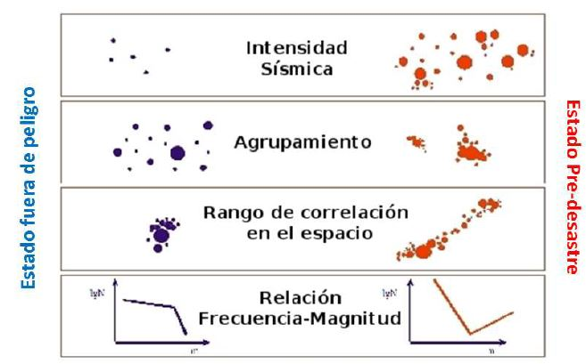
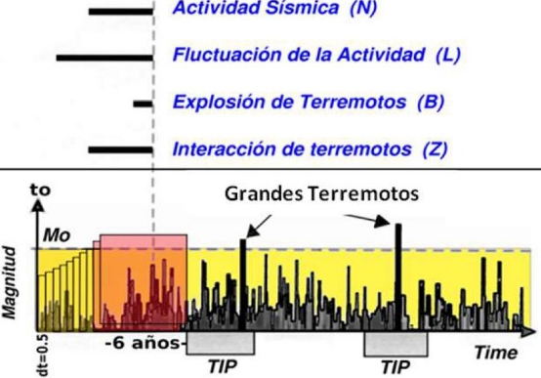
Metodología
Cálculo del Algoritmo M8
Origen
Keilis-Borok & Kossobokov, 1990
Patrones sísmicos premonitores
Hipótesis
Antes del colapso de un sistema no línea, es precedido una transición crítica
Uso de 4 funciones para determinación de un TIP
(Flores, 2011)
Mo=7,0 Mw Fecha de inicio: 01/07/1963 Vigencia de alerta: 5 años

Slide 20
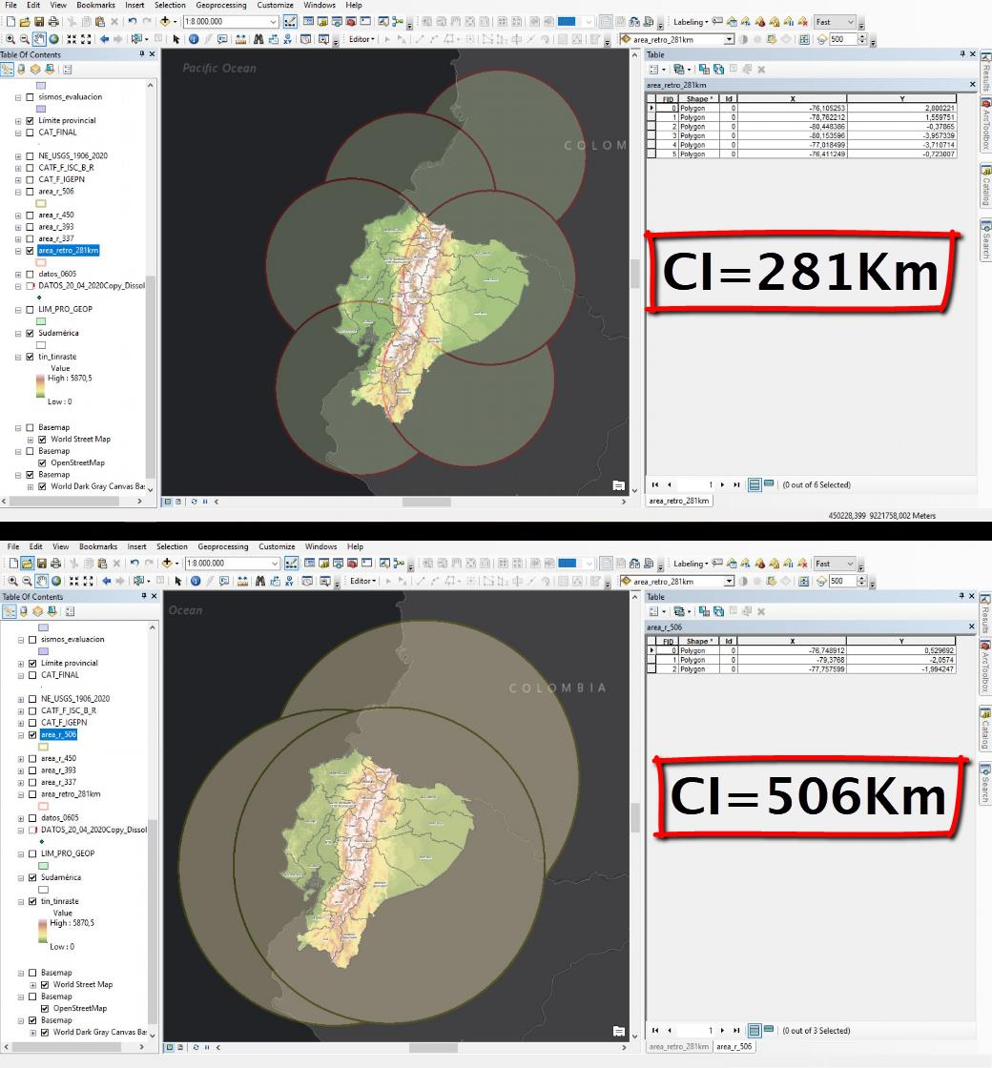
Metodología
Análisis retrospectivo
Determinación de CI
$$\left.R\left(M_{0}\right)=\left(\exp\left(M_{0}−5.6\right)+1\right)∗(\frac{111.11}{2}\right)$$
$$\left.R\left(M_{0}\right)=\left(\exp\left(M_{0}−5.6\right)∗β+1\right)∗(\frac{111.11}{2}\right)$$
Límites de sismos
Valores de β | Posible CI (Km)
1,00 | 281
1,25 | 337
1,50 | 393
1,75 | 450
2,00 | 506
Nro. Variación | Límite función 1 | Límite función 2
1 (por defecto) | 10 | 20
2 | 5 | 10
3 | 4 | 8
4 | 3 | 6
5 | 2 | 4
6 | 1 | 2
Análisis Combinatorios

Slide 21
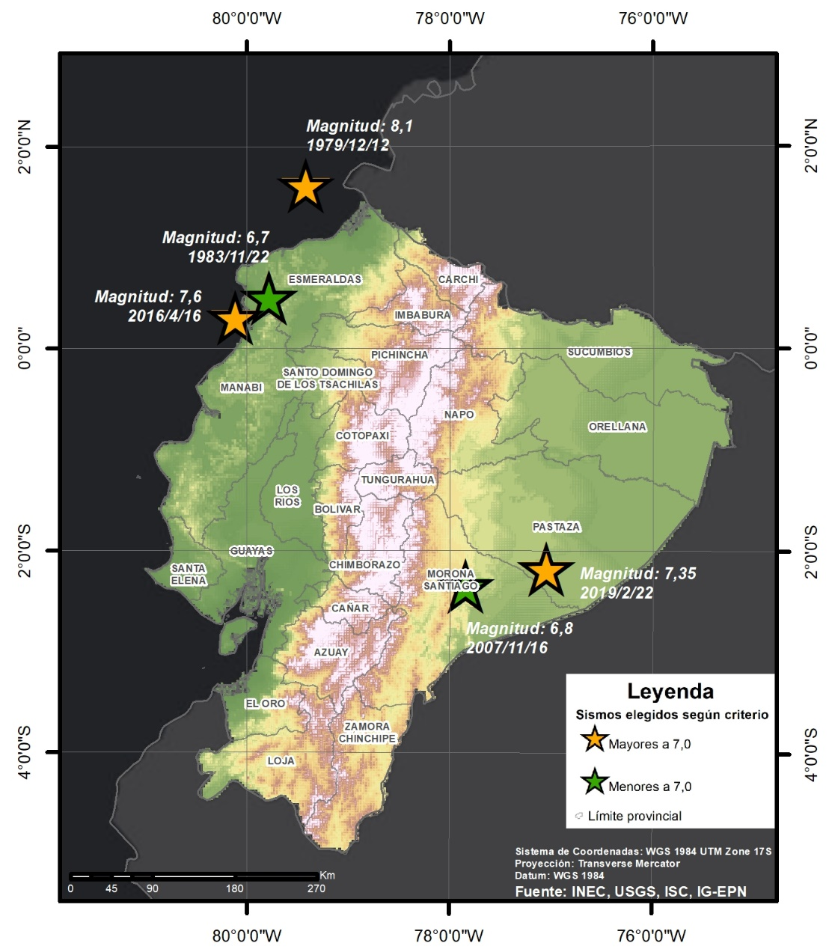
Metodología
Análisis retrospectivo
Primer Análisis
Límite | CI (Km) | Sismos M0 ≥ 7,0 | Sismos detectados | Porcentaje efectividad (%)
10-20 | 281 | 3 | 1 | 33,33%
 | 337 | 4 | 1 | 25,00%
 | 393 | 3 | 1 | 33,33%
 | 450 | 5 | 2 | 40,00%
 | 506 | 7 | 1 | 14,29%
5-10 | 281 | 3 | 1 | 33,33%
 | 337 | 5 | 3 | 60,00%
 | 393 | 4 | 3 | 75,00%
 | 450 | 5 | 4 | 80,00%
 | 506 | 7 | 2 | 28,57%
4-8 | 281 | 3 | 1 | 33,33%
 | 337 | 5 | 4 | 80,00%
 | 393 | 4 | 3 | 75,00%
 | 450 | 5 | 4 | 80,00%
 | 506 | 7 | 2 | 28,57%
3-6 | 281 | 3 | 2 | 66,67%
 | 337 | 5 | 4 | 80,00%
 | 393 | 5 | 4 | 80,00%
 | 450 | 7 | 4 | 57,14%
 | 506 | 7 | 3 | 42,86%
2-4 | 281 | 3 | 2 | 66,67%
 | 337 | 5 | 3 | 60,00%
 | 393 | 5 | 3 | 60,00%
 | 450 | 7 | 3 | 42,86%
 | 506 | 7 | 2 | 28,57%
1-2 | 281 | 3 | 0 | 0,00%
 | 337 | 5 | 1 | 20,00%
 | 393 | 5 | 1 | 20,00%
 | 450 | 7 | 0 | 0,00%
 | 506 | 7 | 0 | 0,00%
Segundo Análisis
Posibles combinaciones |  | Sismos evaluados
CI | Límites | 2019 | 2016 | 2007 | 1983 | 1979
337 | 5--10 | STIP- | FTIP | FTIP | FTIP | N/A
393 |  | STIP- | N/A | FTIP | ERROR | N/A
450 |  | STIP- | FTIP | ERROR | ERROR | N/A
337 | 4--8 | STIP- | N/A | N/A | FTIP | N/A
393 |  | STIP- | N/A | N/A | ERROR | N/A
450 |  | STIP- | FTIP | ERROR | ERROR | N/A
337 | 3--6 | STIP | STIP | FTIP | FTIP | N/A
393 |  | STIP | STIP | FTIP | ERROR | N/A
450 |  | STIP | STIP | ERROR | ERROR | N/A
450 | 2--4 | STIP | FTIP | ERROR | ERROR | N/A

Slide 22
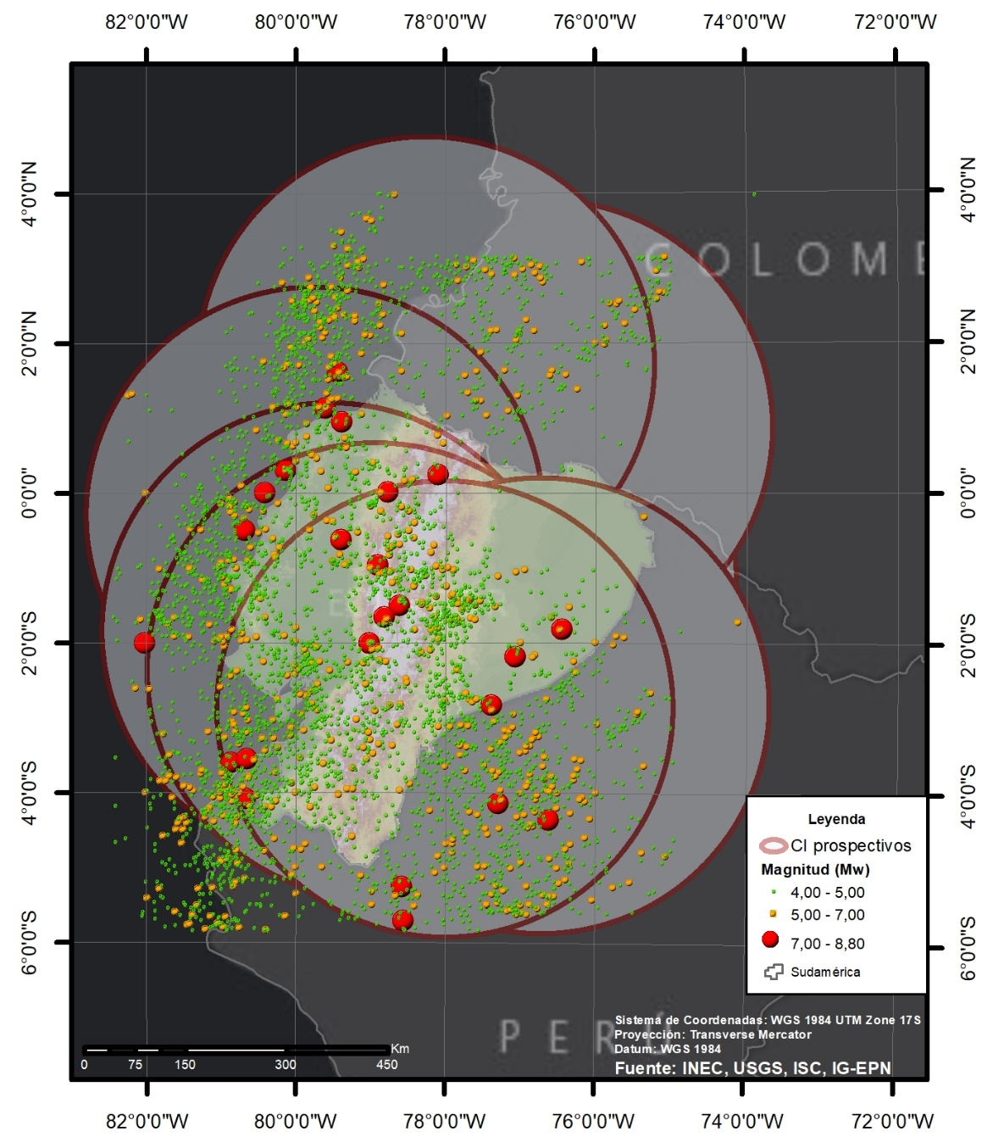
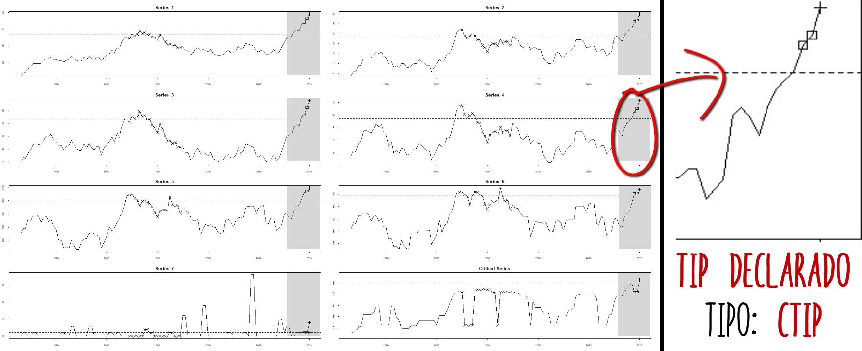
Metodología
Análisis prospectivo
N, Flujo de actividad sísmica
Series 1 y Series 2
L, Flujo Desviación de actividad a largo plazo
Series 3 y Series 4
$$\left.N \left(Mmin, t_{i},s\right)=n\left(t_{i}\right)−n(t_{i}−s\right)$$
$$L\left(Mmin, t_{i},s,t_{0}\right)=N−N′$$
$$N^{′}=n\left(t_{0},t_{i}−s\right)∗\frac{s}{\left(t_{i}−s\right)−t_{0}}$$
Z, Concentración/Interacción
Series 5 y Series 6
B, Réplicas
Series 7
$$Z \left(t, Mmin,Mmax,s,α,β\right)=\frac{S\left(t, Mmin,Mmax,s,α,β\right)}{{\left[N\left(t, Mmin,s\right)−N\left(t, Mmax,s\right)\right]}^{2/3}}$$
$$B \left(t, Mmin,Mmax,1 año\right)=B_{i}\left(e\right)max$$
Incremento del 10% en N,L, Z y del 25% en B

Slide 23
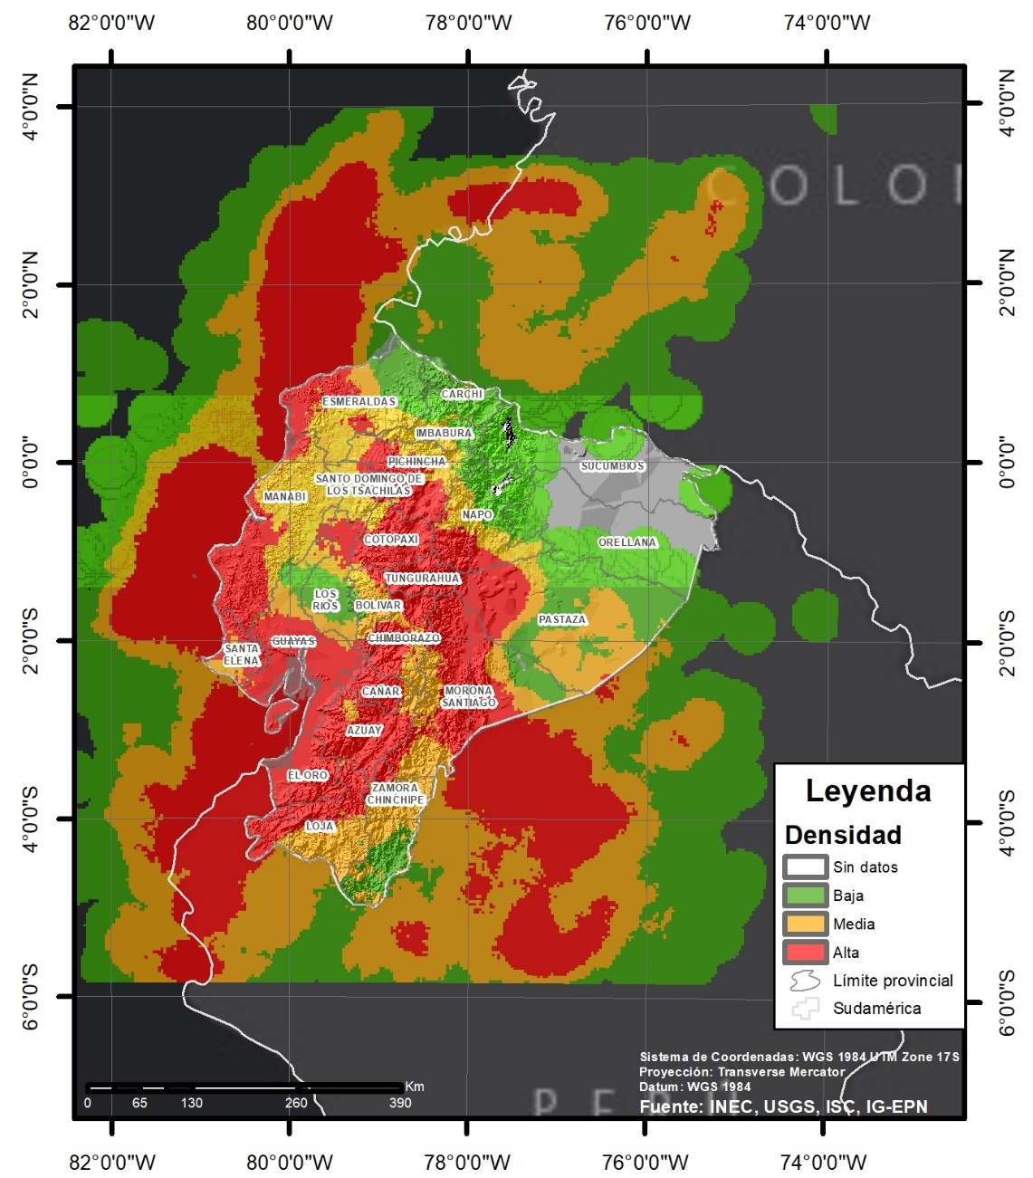
Metodología
Propuestas de optimización
Áreas de alerta muy extensas
Herramientas geoespaciales
Estadística
Densidad sísmica
Función Binomial
$$P\left(X≤k\right)=\sum_{i=0}^{k}{\left(\begin{matrix}n \\ i\end{matrix}\right)p^{i}q^{n−i}}$$

Slide 24
Metodología
Lógica Difusa
Origen
Zadeh, 1965
Modelar problemáticas no lineales
Hipótesis
Asigna valores de pertenencia a la variable
“Suitable locations”
Densidad sísmica
Igual a la usada en optimización a Algoritmo M8

Slide 25
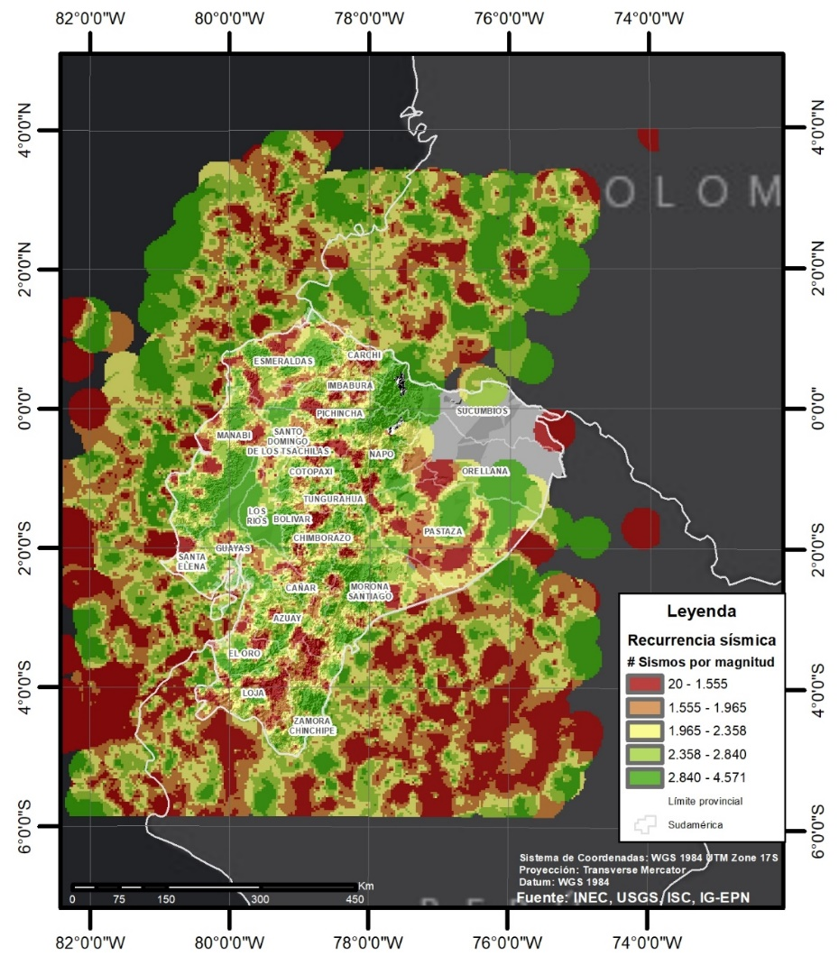
Metodología
Lógica Difusa
Origen
Zadeh, 1965
Modelar problemáticas no lineales
Hipótesis
Asigna valores de pertenencia a la variable
“Suitable locations”
Densidad sísmica
Igual a la usada en optimización a Algoritmo M8
Tasa de recurrencia sísmica
Relación Gutenberg-Richter

Slide 26
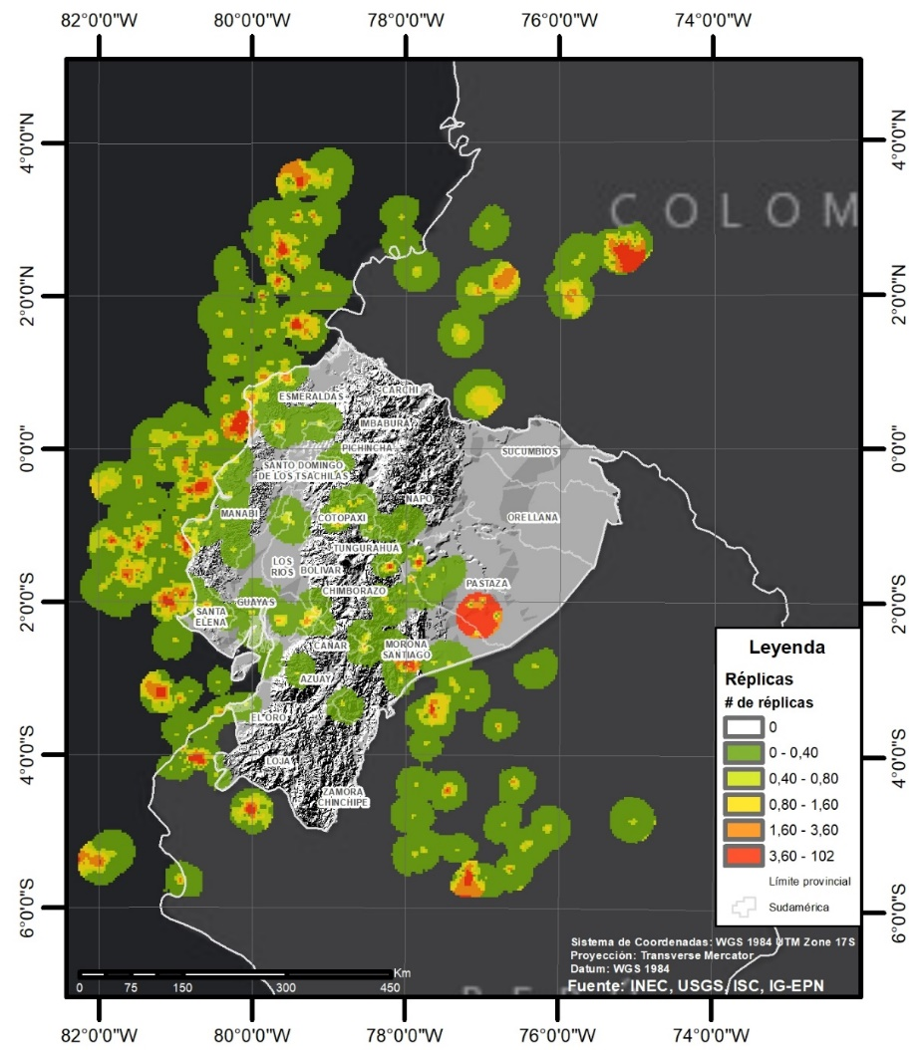
Metodología
Lógica Difusa
Origen
Zadeh, 1965
Modelar problemáticas no lineales
Hipótesis
Asigna valores de pertenencia a la variable
“Suitable locations”
Densidad sísmica
Igual a la usada en optimización a Algoritmo M8
Tasa de recurrencia sísmica
Relación Gutenberg-Richter
Réplicas
Ubicación en función al terremoto principal

Slide 27
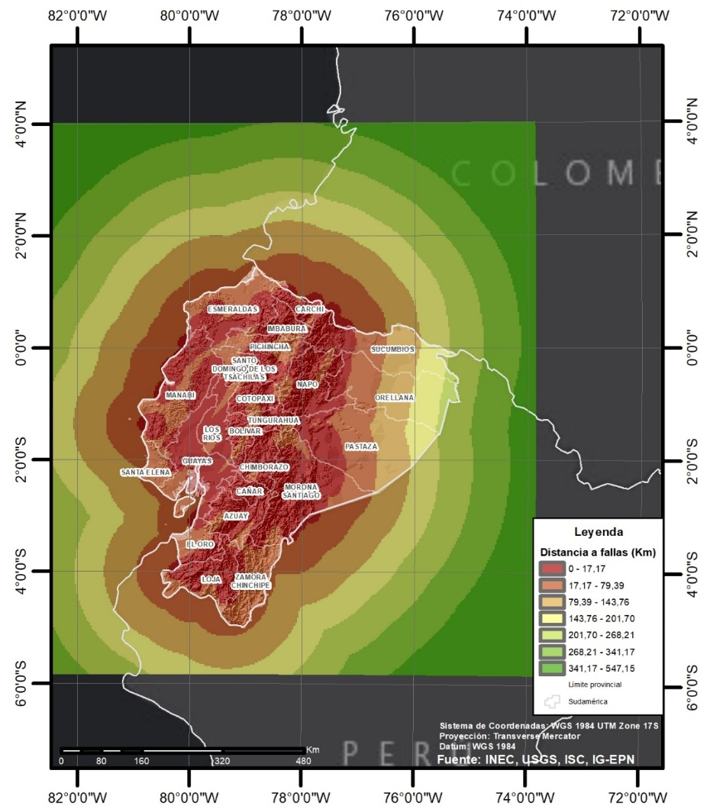
Metodología
Lógica Difusa
Origen
Zadeh, 1965
Modelar problemáticas no lineales
Hipótesis
Asigna valores de pertenencia a la variable
“Suitable locations”
Densidad sísmica
Igual a la usada en optimización a Algoritmo M8
Tasa de recurrencia sísmica
Relación Gutenberg-Richter
Réplicas
Ubicación en función al terremoto principal
Distancia a fallas
Ubicación al lugar de ocurrencia
Aplicación de funciones de pertenencia

Slide 28
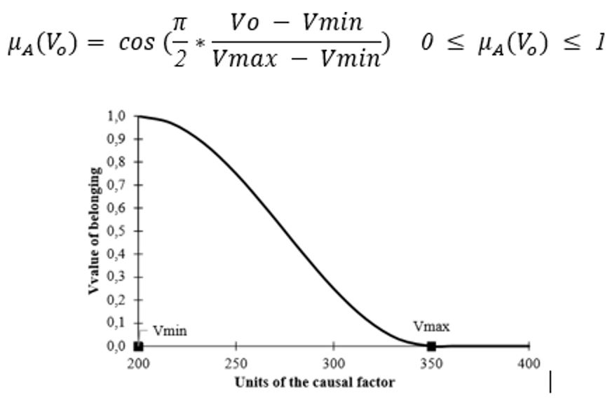
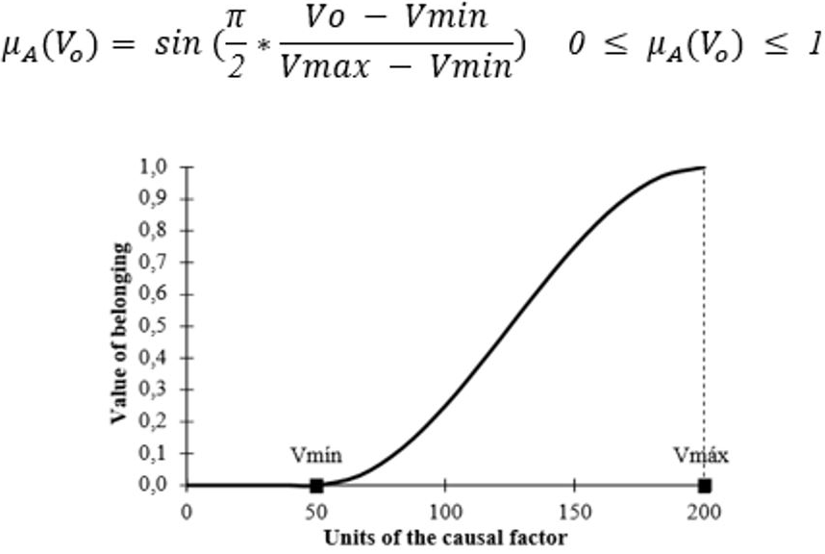
Metodología
Lógica Difusa
Funciones sinusoidales
Variable | Tipo de función Sinusoidal | Fórmula
Densidad sísmica | Seno
Tasa de recurrencia sísmica | Coseno
Réplicas asociadas a sismos principales | Seno
Distancia a fallas sísmicas | Coseno
Superposición Difusa

Slide 29
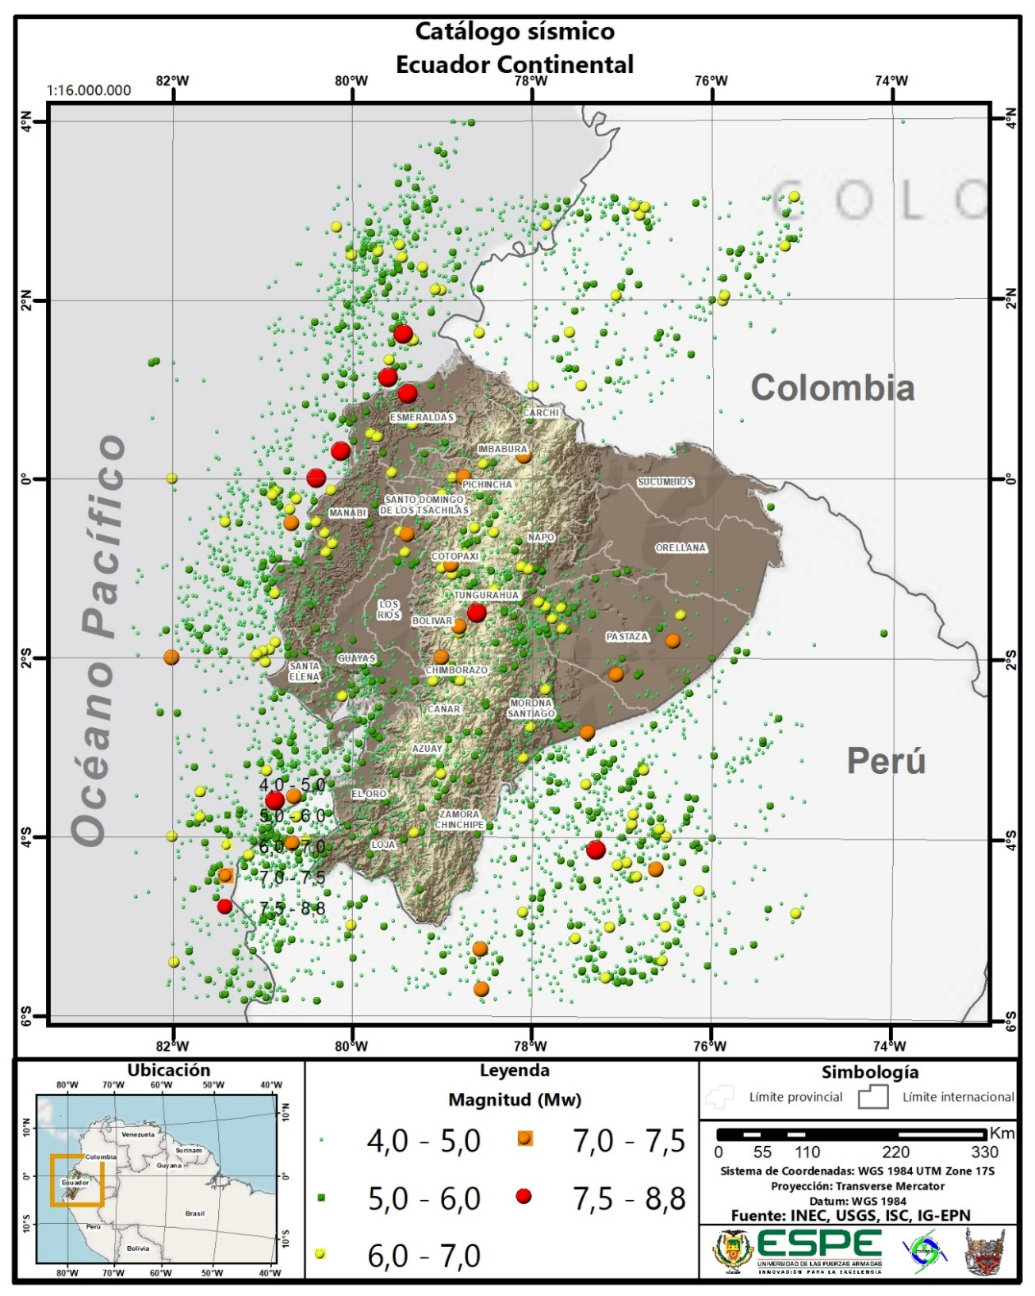
Resultados y Discusiones
Catálogo sísmico
Característica | Valor
Número total de sismos | 4182
Fecha de inicio (año/mes/dia hora:min:seg) | 1587/8/31 01:30:00
Fecha final (año/mes/dia hora:min:seg) | 2020/7/25 21:16:20
Magnitud mínima (Mw) | 4,0
Magnitud máxima (Mw) | 8,8
Valor "a" de la relación Gutenberg-Richter | 6,62
 | 3,983 (anual)
Valor "b" de la relación Gutenberg-Richter | 0,74
Ecuación de Relación Gutenberg-Richter | log N=6,62-0,74*m
 | log N=3,983-0,74*m (anual)
Magnitud (Mw) | Porcentaje de sismos (%)
4,0-4,5 | 52,77
4,5-5,0 | 32,09
5,0-5,5 | 8,78
5,5-6,0 | 3,32
6,0-6,5 | 1,58
6,5-7,0 | 0,88
7,0-7,5 | 0,43
7,5-8,8 | 0,14
40% de sismos magnitud mayor o igual 7,0 Mw->Costa

Slide 30
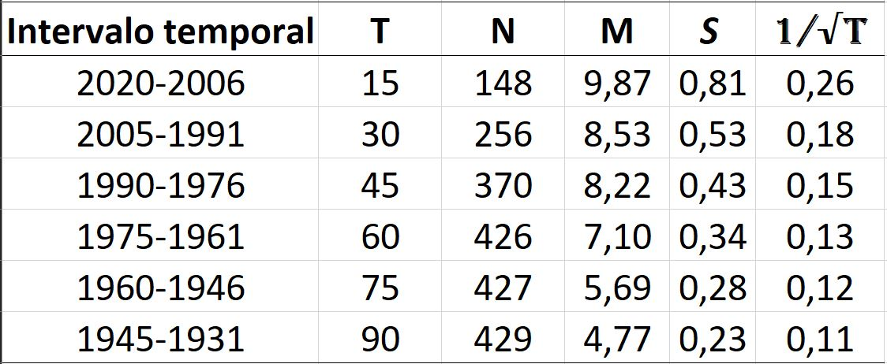
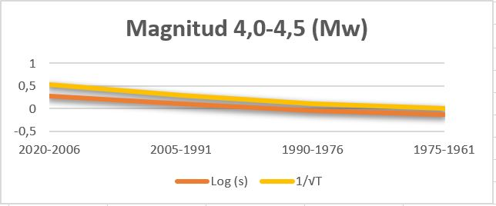
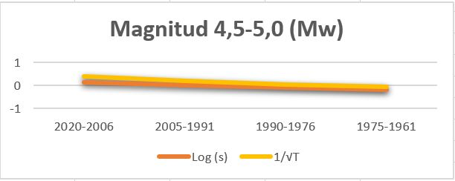
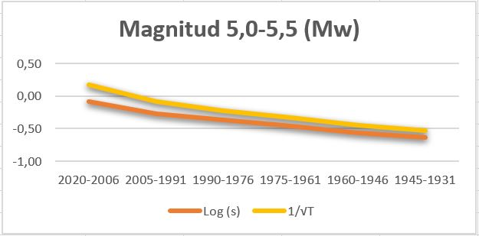
Resultados y Discusiones
Análisis de completitud
Intervalo de magnitud (Mw) | Año de completitud
4,0-4,5 | 1963
4,5-5,0 | 1963
5,0-5,5 | 1933
5,5-6,0 | 1920
6,0-6,5 | 1911
6,5-7,0 | 1917
7,0 < | 1901
Magnitud de completitud: 4,3 Mw
Año de completitud: 1963

Slide 31
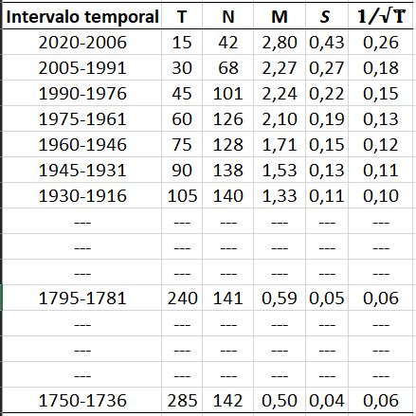
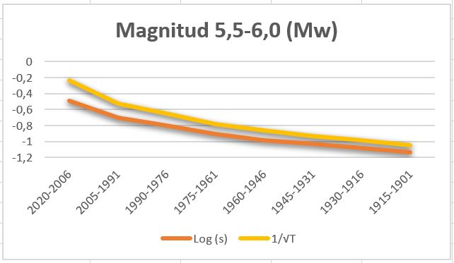
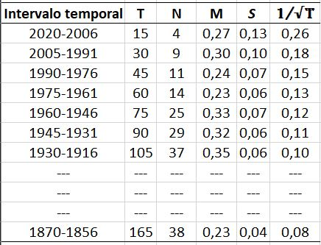
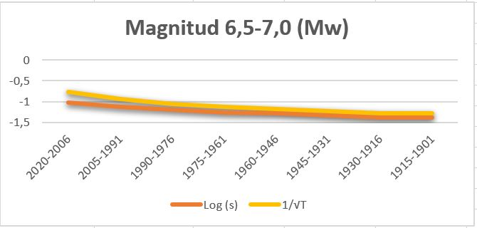
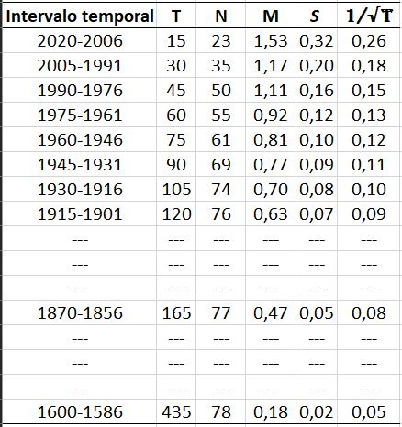
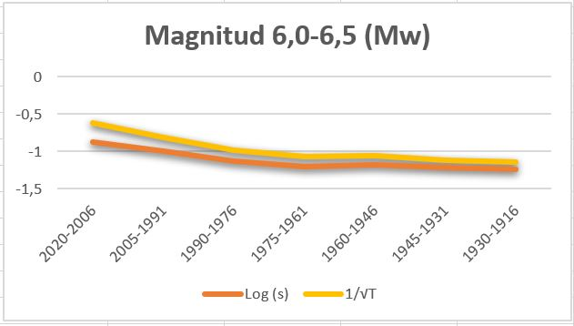
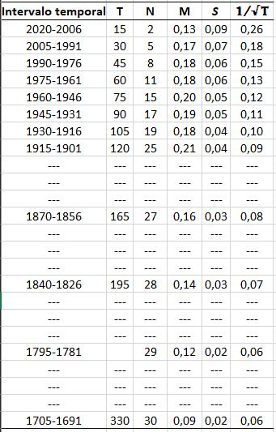
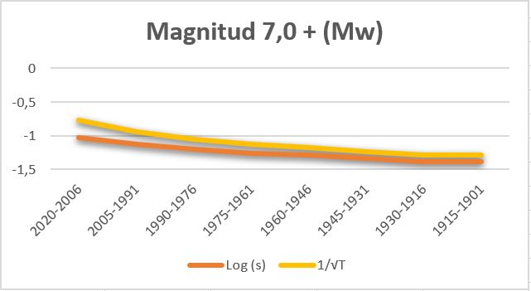
Resultados y Discusiones
Análisis de completitud

Slide 32
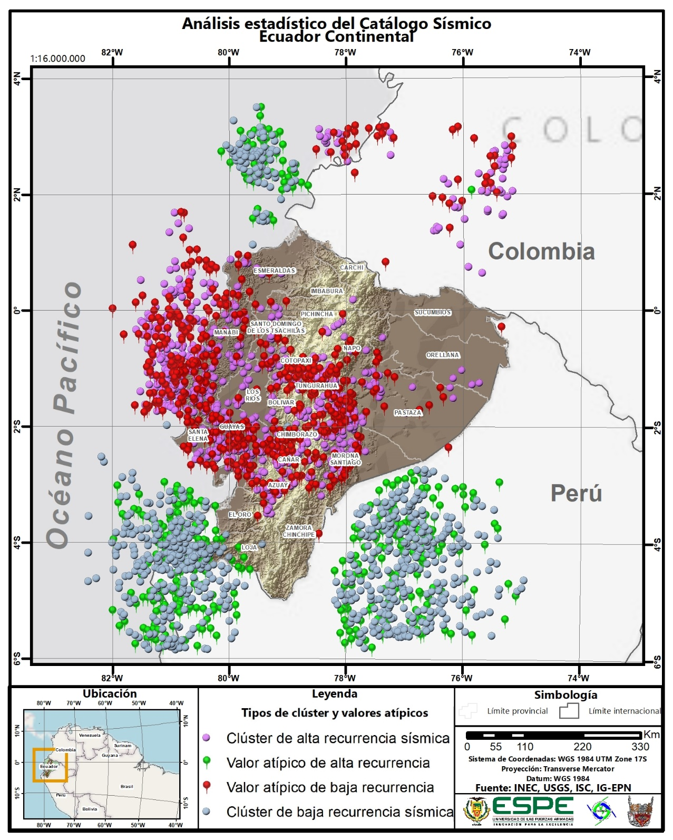
Resultados y Discusiones
Análisis inicial complementario
Relación Gutenberg-Richter
Clústeres y Valores Atípicos
Clúster de alta recurrencia: Sismos de baja magnitud
Clúster de baja recurrencia: Sismos de gran magnitud
Valor atípico de alta recurrencia: Pocos sismos de baja magnitud
Valor atípico de baja recurrencia: Pocos sismos de gran magnitud
Estadístico I de Anselin local de Morán

Slide 33
Resultados y Discusiones
Parámetros idóneos para el Algoritmo M8
Parámetro (Traducido al español) |  | Valor | Observación
Temporalidad del catálogo sísmico |  | 22 años | Temporalidad mínima para el cálculo del algoritmo
CI | Beta( β) | 1,25 | Modificable, a criterio del investigador
 | Radio (Km) | 337 | Modificable, según el valor de β
Magnitud Objetivo (Mw) |  | 7,0 | Modificable, a criterio del investigador
Límite de eventos sísmicos |  | 3-6 | Modificable, según zona de estudio
Fecha de inicio del cálculo del algoritmo |  | 1/7/1963 | Modificable, según datos del catálogo sísmico
Fecha final del cálculo del algoritmo |  | 31/7/2020 | Modificable, según datos del catálogo sísmico
Años consecutivos para el cálculo de las series (semestral) |  | 12 (6 años) | Parámetro por defecto, no se evidencian cambios significativos en su modificación
Tiempo para suavizado del cálculo de las series (semestral) |  | 6 (3 años) | Parámetro por defecto, no se evidencian cambios significativos en su modificación
Duración de la alerta (semestral) |  | 10 (5 años) | Modificable, a criterio del investigador

Slide 34
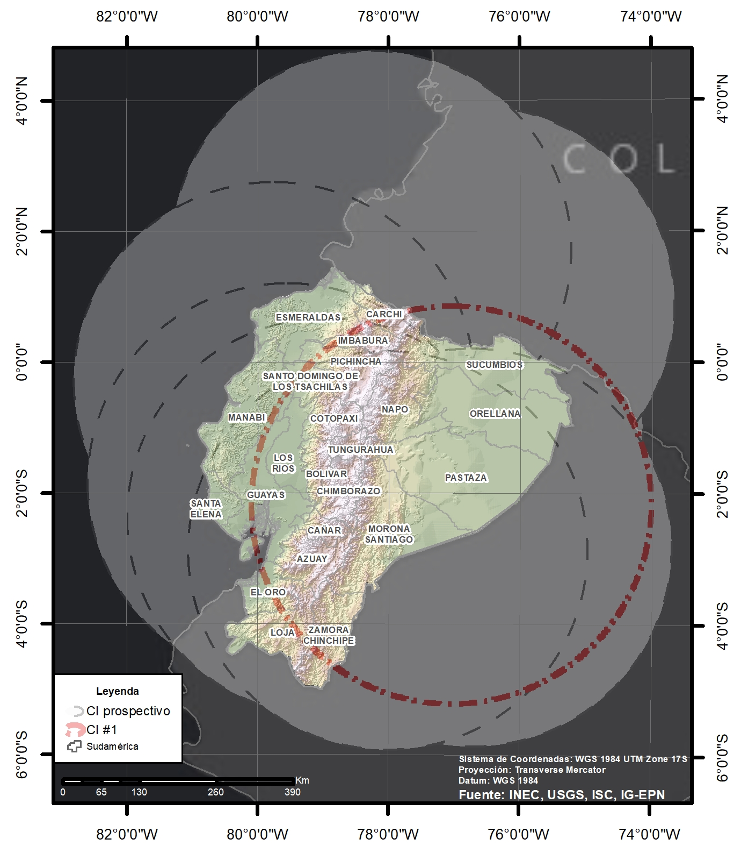
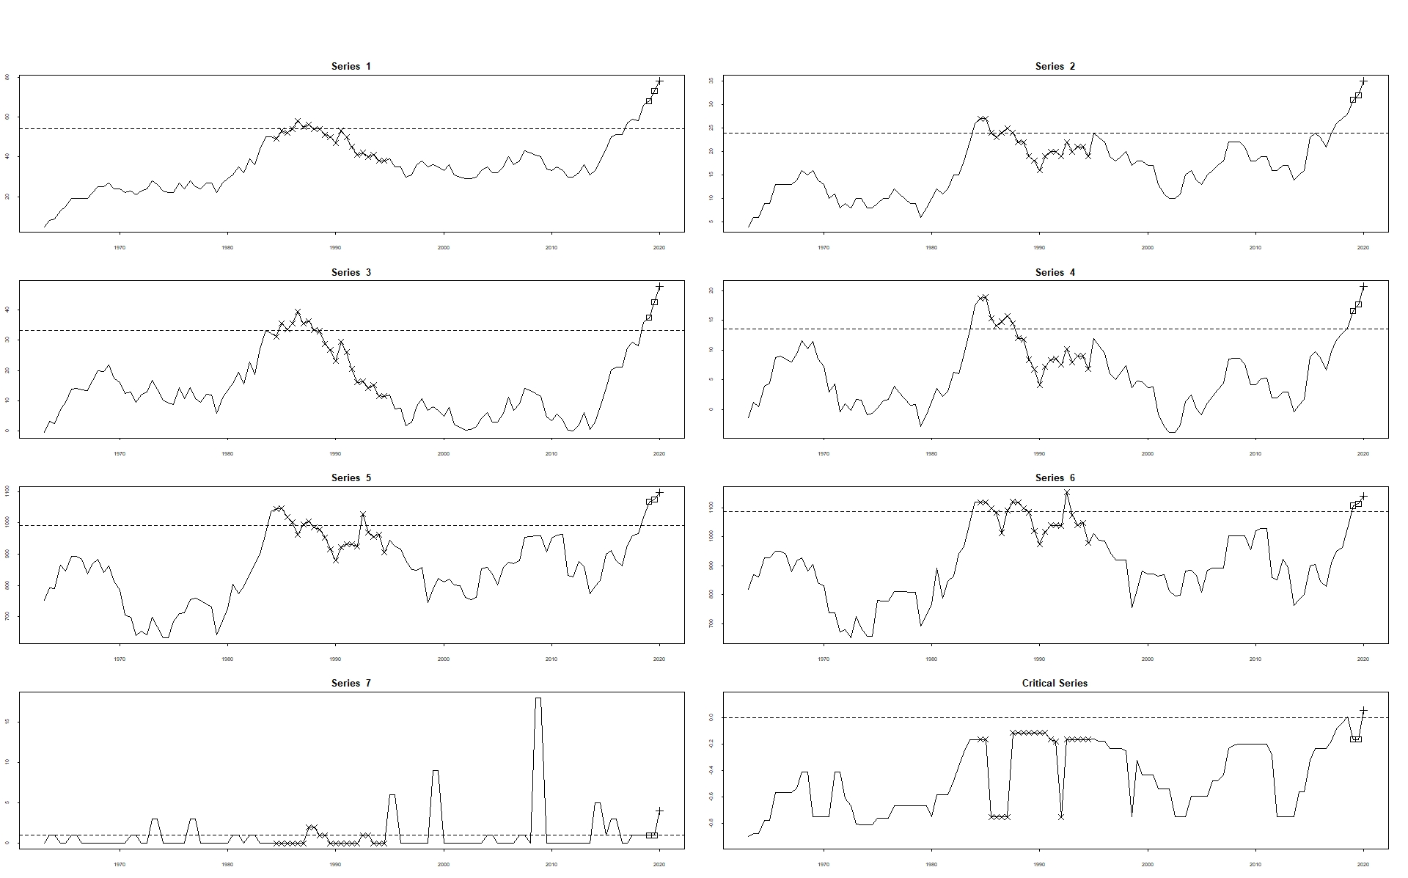
Resultados y Discusiones
Análisis prospectivo
CI #1
CTIP-Alerta declarada

Slide 35
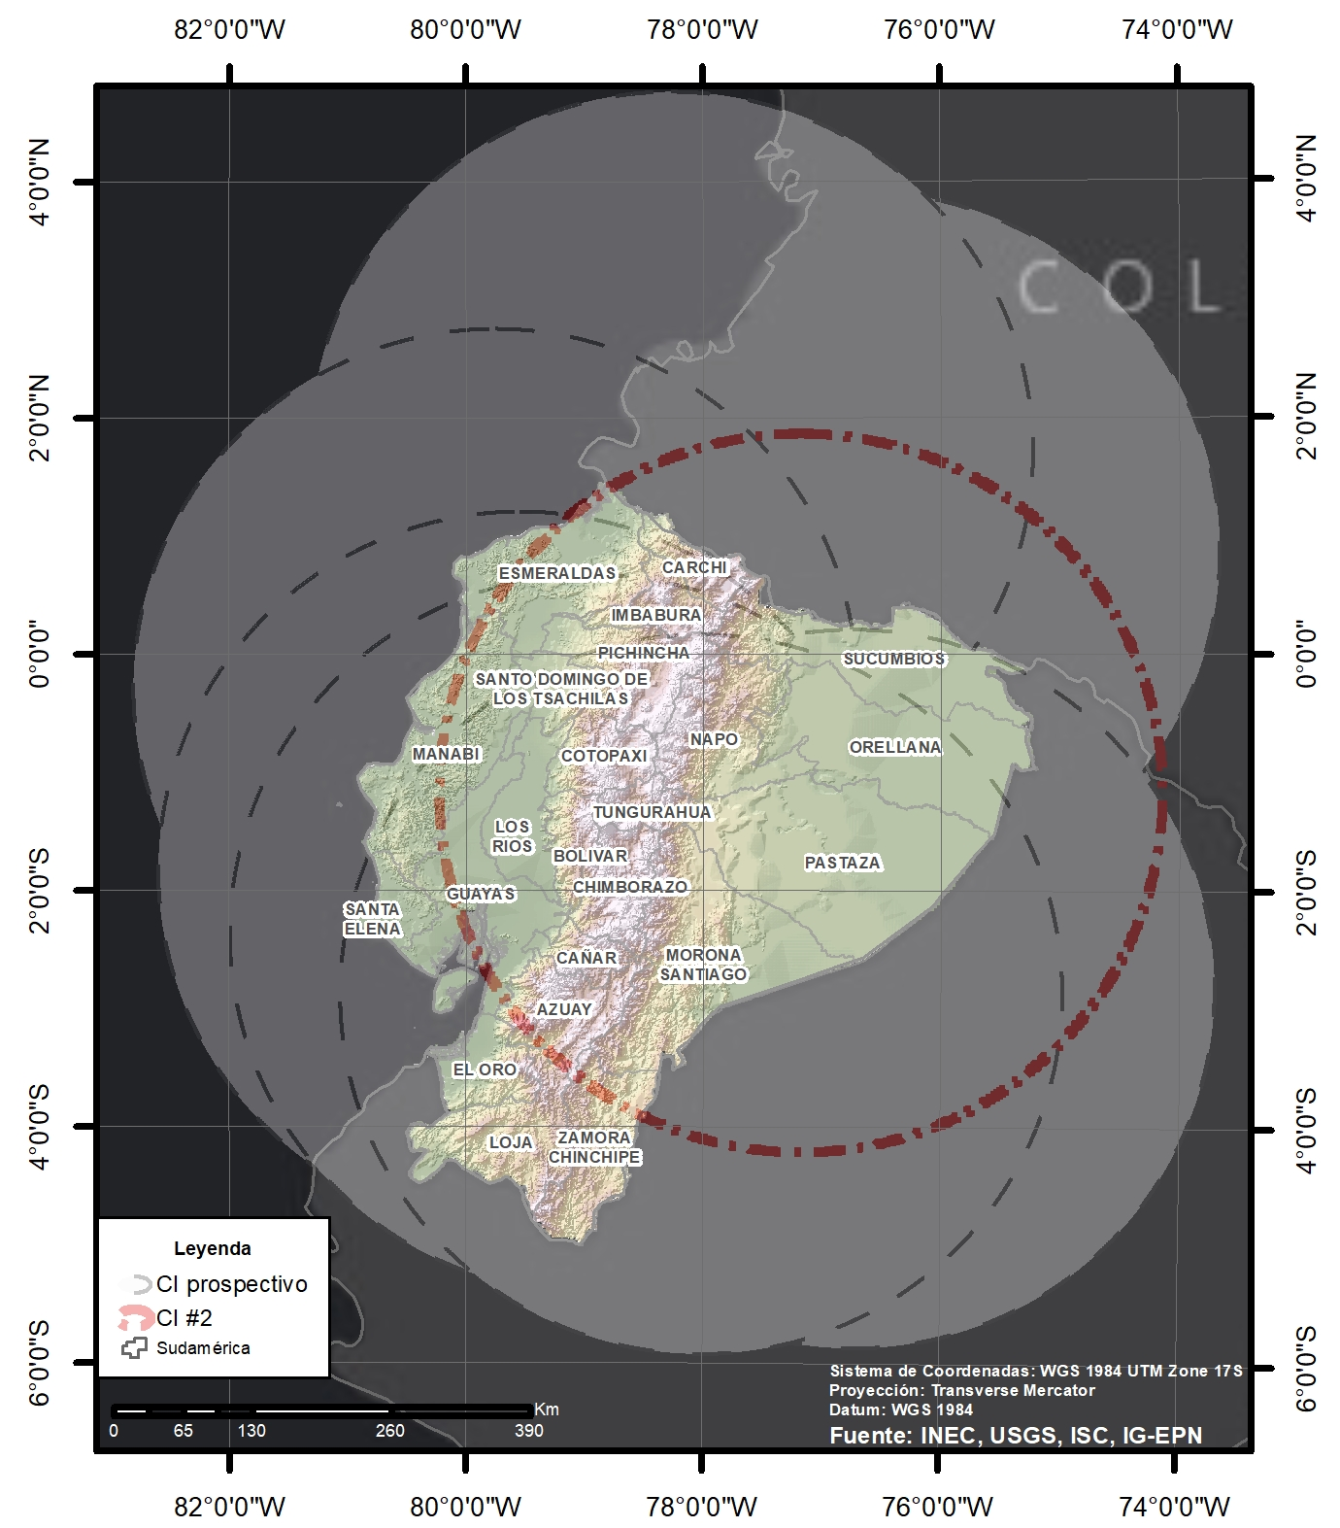
Resultados y Discusiones
Análisis prospectivo
CI #2
CTIP-Alerta declarada

Slide 36
Resultados y Discusiones
Análisis prospectivo
CI #3
c.e-Alerta No declarada

Slide 37
Resultados y Discusiones
Análisis prospectivo
CI #4
CTIP-Alerta No declarada

Slide 38
Resultados y Discusiones
Análisis prospectivo
CI #5
c.e-Alerta No declarada

Slide 39
Resultados y Discusiones
Análisis prospectivo
CI #6
CTIP-Alerta No declarada

Slide 40
Resultados y Discusiones
Análisis prospectivo
CI #7
CTIP-Alerta No declarada

Slide 41
Resultados y Discusiones
Análisis prospectivo
CI #8
CTIP-Alerta No declarada

Slide 42
Resultados y Discusiones
Análisis prospectivo
CI #9
CTIP-Alerta declarada

Slide 43
Resultados y Discusiones
Análisis prospectivo
CI #10
CTIP-Alerta No declarada

Slide 44
Resultados y Discusiones
Análisis prospectivo
Número de CI | Longitud | Latitud | Resultado
1 | -77,0505 | -2,1862 | CTIP declarado (Alerta declarada)
2 | -77,181 | -1,178 | CTIP declarado (Alerta declarada)
3 | -77,2471 | 0,8395 | c.e, TIP generado por sismos en 2019 (No se declara alerta)
4 | -76,6965 | 0,8784 | CTIP con tendencia a la baja (No se declara alerta)
5 | -78,2706 | 1,7181 | c.e, TIP generado por sismos en 2019 (No se declara alerta)
6 | -79,7535 | -0,2911 | CTIP con tendencia a la baja (No se declara alerta)
7 | -79,5443 | -1,8407 | CTIP con tendencia a la baja (No se declara alerta)
8 | -78,9469 | -2,3724 | CTIP con tendencia a la baja (No se declara alerta)
9 | -76,7388 | -2,8356 | CTIP declarado (Alerta declarada)
10 | -78,0172 | -2,8834 | CTIP con tendencia a la baja (No se declara alerta)
Zonas en alerta: Sierra, Oriente, 3 provincias de la Costa
¿La región costera no se declara en alerta?

Slide 45
Resultados y Discusiones
Optimización del Algoritmo M8
Zonas en alerta: Sierra, Oriente, 3 provincias de la Costa
¿La región costera no se declara en alerta?
Zona de incertidumbre
Zonas en alerta: Sierra Centro, Oriente, parte de Pichincha y Guayas
No existe Zona de incertidumbre

Slide 46
Resultados y Discusiones
Lógica Difusa
Valores de cero, no pertenencia al conjunto difuso

Slide 47
Resultados y Discusiones
Lógica Difusa

Slide 48
Resultados y Discusiones
Lógica Difusa
Mejor delimitación
Concordancia con Algoritmo M8
Costa Ecuatoriana
Imprecisiones (Colombia, Perú)
Posibilidad de ocurrencia
Únicamente sismos de gran magnitud

Slide 49
Resultados y Discusiones
Comparativa
Aspectos a comparar | Algoritmo M8 | Lógica Difusa
País/Año de creación | Rusia/1986 | E.E.U.U/1965
Área o campo para el que fueron creados inicialmente | Sismología-Patrones sísmicos | Matemática/Software
Principio o fundamento | Evaluación de actividad sísmica predecesora temporal y espacial para la determinación de un TIP (Identificación PSP) | Analizar el grado de pertenencia de cada variable a un conjunto difuso, para su posterior sobreposción.
Tipo de información para su aplicación | Catálogo sísmico depurado y homogenizado (Si se desea realizar una mejora, se requerirá de información adicional) | Información geoespacial en diferentes formatos, referente a sismicidad o variables asociadas a la misma
Parámetros | *Temporalidad *CI *Magnitud objetivo *Límite de eventos sísmicos *Duración de la alerta | *Funciones de pertenencia/membresía *Forma de sobreposición
¿Permite análisis retrospectivos? | Sí | Sí

Slide 50
Resultados y Discusiones
Comparativa
Aspectos a comparar | Algoritmo M8 | Lógica Difusa
¿Permite análisis prospectivos? | Sí | No (Requiere de metodologías adicionales)
Tipo de resultados | 7 Series de tiempo por cada CI | Datos continuos en la zona de estudio (tipo ráster)
¿Es fácilmente replicable? | Si, requiere de conocimientos previos sobre TIP (Sismología) | Sí, requiere conocimientos previos de SIG y Lógica Fuzzy
Hardware | Especificaciones de tipo medio, por el volumen de información | Especificaciones de tipo medio, por el volumen de información y geoprocesos adicionales
Software | *Rstudio, junto a varios paquetes adicionales dentro del mismo programa *Software de programación (desarrollo de programa personal) | Software GIS
Adaptabilidad a ambientes SIG | Baja, requiere programación avanzada | Alta, puede ser usada en diferentes plataformas de geoinformación

Slide 51
Conclusiones y Recomendaciones
Conclusiones
Obtención a través de 2 metodologías, zonas de alerta para Ecuador
Objetivos y meta planteados fueron cumplidos
Se acepta hipótesis nula del proyecto
“Se puede modelar a través del Algoritmo M8 o por Lógica Difusa”
Fusión de diferentes catálogos sísmicos, aporta a una confección de un catálogo con mayor completitud
Catálogo sísmico consta de una completitud de 57 años
Terremotos con magnitud mayor a 7,0 Mw->1901
Algoritmo M8 determina a las regiones Sierra y Oriente
Optimizaciones brindan mejoras a la zona de alerta
Comparación de las optimizaciones al Algoritmo M8, existen zonas coincidentes
Provincias: Morona Santiago, Tungurahua, Pichincha, Cotopaxi, Cañar y Azuay
Lógica Difusa aporta con una mejor ubicación y versatilidad con software S.I.G
Puede incluir más variables al análisis, no resultados prospectivos
Fusión de diferentes catálogos sísmicos, aporta a una confección de un catálogo con mayor completitud
Lógica Difusa (por sí sola) no puede reemplazar a Algoritmo M8
Metodologías complementarias
Estimación de ocurrencia de sismos a mediano plazo debería ser usada como herramienta de planificación

Slide 52
Conclusiones y Recomendaciones
Recomendaciones
Uso de computadora con especificaciones de gama media
Recolección de niveles altos de información
Geoprocesos y software
Se recomienda fusionar los catálogos sísmicos 1 a 1
Fuente por fuente, para su depuración
Nuevas plataformas que permitan interconexiones
ArcGIS Pro+RStudio
Aplicación de Algoritmo M8-Msc
Optimización por autores
Tiempo real
Fluidez
Redes Neuronales, IA

Slide 54
Trabajo de Titulación previo a la obtención del título de Ingeniero Geógrafo y del Medio Ambiente
“Comparación de resultados de la estimación estadística de sismos entre los métodos del Algoritmo M8 y Lógica Difusa, en el Ecuador Continental”
Autor:
Tamayo Tinajero, José Luis
Director de Proyecto:
PhD. Padilla Almeida, Oswaldo Vinicio
Docente evaluador:
PhD. Toulkeridis, Theofilos
Director de Carrera:
Ing. Robayo Nieto, Alexander Alfredo, MSc.
Secretaria:
Abg. Benavides Guzmán, Michelle Katherine.
Febrero de 2021

